Slide 1
프로토타입 기초데이터 수집 및 스케치
SMTOWN & STORE
김현욱

Slide 2
목차
1. 컨셉 설정, 포지셔닝
2. 마인드맵
3. 정보구조 설계도
4, 스토리보드 (와이어프레임 포함)
5. 아이디어스케치
6. 스타일가이드
7. 시안디자인
8. 벤치마킹 비교
9. 브라우저 비교

Slide 3
디자인 컨셉 수립하기
- 타겟 설정을 통한 컨셉 수립
Main Target
SM 엔터테인먼트의 Celeb을 좋아하는
10~30대 사이의 팬층
그 중에서도 다양한 ‘굿즈＇에 관심이 있는 팬
Sub Target
나이대가 높은 팬층
(실질적 구매력은
더 높을 가능성이 있음)
아직 팬이 아니거나
팬 문화에 익숙하지 않은
새로운 고객
Main Concept
고객(팬)들의 팬심에 근거한 ‘나의 아이돌‘ 컨셉
내가 좋아하는 셀럽 관련 제품을 한 눈에 볼 수 있는 배치
처음 방문한 사람도 쉽게 이용할 수 있는 직관성

Slide 4
디자인 컨셉 수립하기
- 타겟 설정을 통한 컨셉 수립
Main Product
각 가수들의 음반, 팬 굿즈
및
SM 자체 상품들
디자인 컨셉
연예인, 특히 아이돌을 생각할 때 느껴지는
화려함을 살릴 수 있는 포인트 컬러
단, 지나치게 화려한 배경이나 디자인은
정작 자신이 원하는 or 좋아하는 제품에
집중하지 못하게 만들 수 있음
정적이고 단정한 배경에 화사한 색채의
이미지 / 움직이는 애니메이션 효과를 이용한 디자인 추구
Main strategy
셀럽을 연상시키는 색상, 모양을 이용한 제품 제작
관심 분야로 지정한 셀럽들의 제품을
자주 노출시켜, 친숙하게 느낄 수 있도록 배치
여러가지 색상과 모양을 이용한 연관 디자인

Slide 5
컨셉 키워드 / 포지셔닝
강렬함
부드러움
연예인
유행
화려함
의미
네임벨류
팬심
깔끔한
예쁘다
선망
어덕행덕
최애캐
깔끔한
새로움
익숙함
친근함
멋짐
부러움
동경
나만의
아이돌
가치

Slide 6
컨셉 키워드 / 포지셔닝
동적인
아이돌
연예인
팬
화려한
동경하는
멋짐
애정
새로운
유행하는
팬심
화려함
친숙한
깔끔함
단정한
깔끔한
변함없는
차분한
정적인

Slide 7
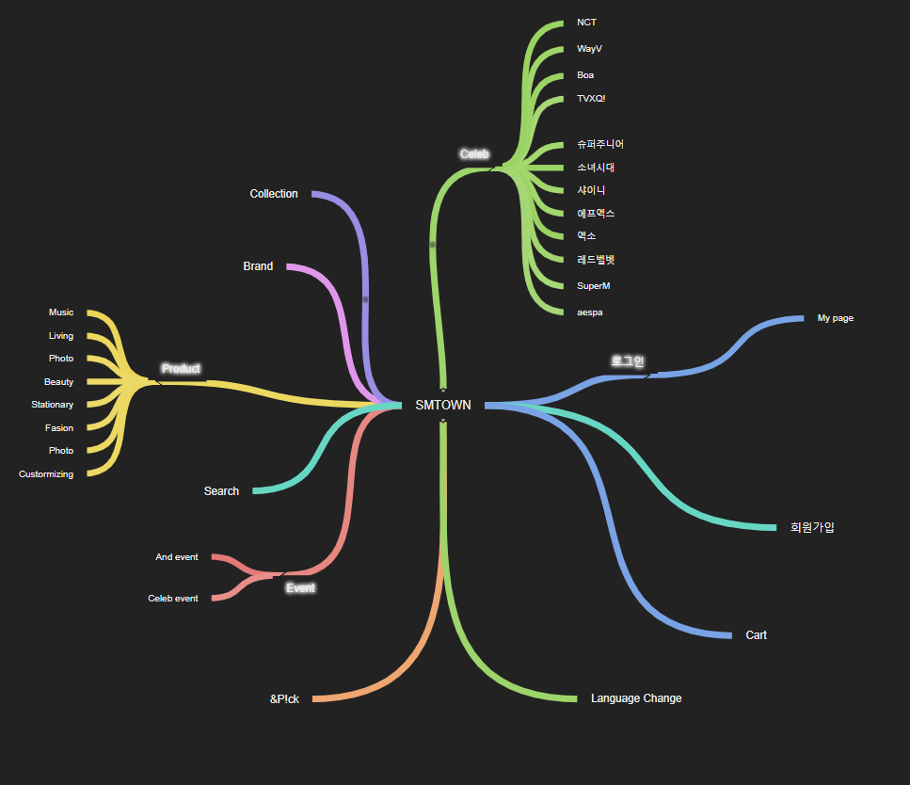
마인드맵

Slide 8
정보구조설계도
SM town & Store
정보 구조도
CELEB
PRODUCT
EVENT
&Pick
MY PAGE
CART
TVXQ!
MUSIC
Celeb event
나의
쇼핑 정보
소녀시대
Photo
주문내역
CELEB
관심상품
Concert
최근 본 상품
샤이니
And
event
적립금
F(X)
Living
쿠폰
EXO
회원 정보
Beauty
회원 정보 수정
레드벨벳
배송 주소록
NCT
Stationery
고객 센터
Way V
Fasion
1:1 문의
Super M
공지사항
Customizing
이용 안내
aespa

Slide 9
스토리 보드

Slide 10
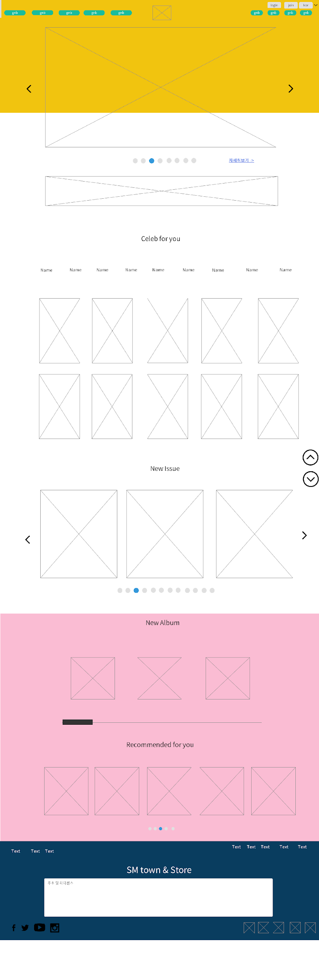
문서명 | smtown & store main page | Ver. | 1.0 | 작성자 | 김현욱 | 작성일자 | 2021.04.19
시스템명 | Window 10 Education |  |  | 시스템구분 | chrome | Page | 1
단위업무 | 메인페이지
화면 디자인
1 전체 width 1920; height : auto; 2 Header width: 100%; height : auto; 3 container width: 100%; height: auto; 4 footer width 100% height: auto;
개발사항
각 부분의 높이는 Auto로 처리해 컨텐츠의 높이 변경에 따라 유연하게 변할 수 있도록 설정.
1
2
3
4

Slide 11
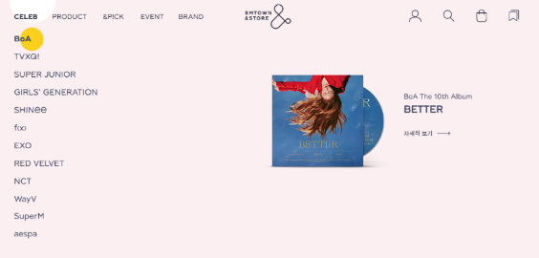

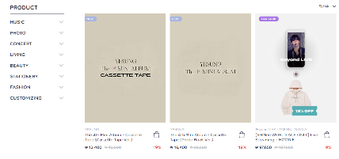
문서명 | smtown & store main page | Ver. | 1.1 | 작성자 | 김현욱 | 작성일자 | 2021.04.19
시스템명 | Window 10 Education |  |  | 시스템구분 | chrome | Page | 1-2
단위업무 | 메인페이지
화면 디자인 1. Header width : 1920px; height: auto; 2. Top-header width: 100%; height: auto; 2-1 Top-fixed header: width : 196px; height: auto / 오른쪽 정렬/ 2-2 UL > li * 3 width 33%; height 10px 3. Bottom-header width: 100%: height: auto; 3-1 Loggo-image : width : 110px; height 60px / 가운데 정렬 / 3-2 left.con width:504px: height: auto / 왼쪽 정렬 3-3 Ul>li * 5 width: 20%; height 60px; 3-4 right.con width 260px; height: auto; /오른쪽 정렬 3-5 ul>li * 4 width 25%; height 28px; 4. Inner_container: width1320px; height : auto; 4-1 section 1 wdith: 100%; height : auto’; 4-2 Main Image width: 880px ; height: 580px / 가운데정렬/ 4-1-1 list width: 228px; height 14px 4-3 section banner: width: 100%; height: auto; 4-3-1 section_banner.con: width: 880px height: 160px
개발사항
Got focus
2
2-1
2-2
1
3-1
3
3-3
3-2
3-5
3-4
4-2
4-1
2-1 Login/Join/Language
3-1 SM TOWN 로고 클릭시 메인 화면 이동
3-3 GNB (글로벌 네비게이션) – 클릭시 각 항목 메뉴로 이동
(Celeb, product, &pick,event, brand)
클릭시 각각 로그인 페이지 / 회원가입 페이지/ 언어별 페이지로 이동.
3-5. My page (비 로그인시 로그인 페이지로 이동)/ search / 장바구니/ collection 페이지로 이동.
4-2. 이미지 클릭 or 아래 “자세히 보기“ 클릭시 해당 페이지로 이동. / 하단의 List클릭시 해당 번호의 이미지 출력
4-3-1 ‘오늘의 아이템’ 배너 클릭시 Product -> 정렬 순서 ‘최신순’
4
4-2-1
4-3-1
4-3
Click

Slide 12
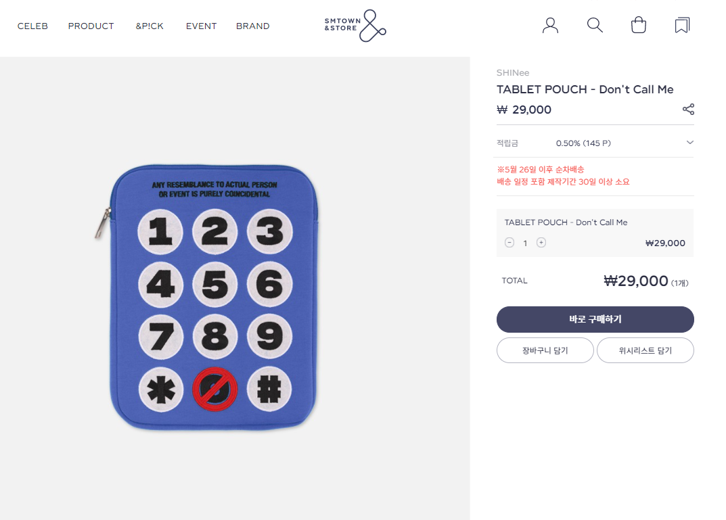
문서명 | smtown & store main page | Ver. | 1.1 | 작성자 | 김현욱 | 작성일자 | 2021.04.19
시스템명 | Window 10 Education |  |  | 시스템구분 | chrome | Page | 1-3
단위업무 | 메인페이지
1
화면 디자인
1. Title width : 264px height: 30px 1-1 title ul > li * 10 width : 10%; height: 12px 2 section 2 width: 100%; height: auto; 2-1 section2.con width :1200px; height : auto; 2-2 ul > li * 10 width: 20%; height: 308px 3 .section3 width 100%; height: auto; 3-1 section3.con width 1200px; height: auto; 3-2 Ul> li * 3 width: 33%; height: 524px
개발사항
1-1 CELEB 이름이 Got focus될 경우, 해당 celeb의 product로 이미지 변경/클릭시 해당 Celeb 탭으로 이동. 2-2. Product image 클릭시 해당 상품 구매 화면으로 이동. 3-2 클릭시 &pick 탭의 해당 게시물로 이동 하단 list 클릭시 해당 이미지로 이동, <> 버튼 클릭시 1개 이미지씩 슬라이드 / Got focus 시 게시물 제목 표시.
1-1
2
2-1
2-2
~~ CD / 19500
3-1
3
3-2
~~ CD / 19500

Slide 13
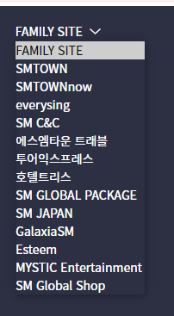
문서명 | smtown & store main page | Ver. | 1.1.1 | 작성자 | 김현욱 | 작성일자 | 2021.04.19
시스템명 | Window 10 Education |  |  | 시스템구분 | chrome | Page | 1-4
단위업무 | 메인페이지
화면디자인
Section 4 width: 100%; height: auto; 1-1 section4.con width: 1026px; height: auto; / 가운데 정렬/ 1-1-1 ul > li * 3 width: 33.33%; height: 226px; 2. Section 5 width: 100%; height: auto; 2-1 section5.con width: 1200px; height: auto; / 가운데정렬/ 2-1-2 ul > li * 5 width: 20%; height: 306px 3 .Inner-footer width: 1320px; height: auto /가운데정렬;
개발사항
1
1-1
1-1-1
Click
1-1-3
2-1
2
switch
2-1-2
1-1-1 앨범 이미지 클릭시 해당 앨범 구매 페이지로 이동,
이미지 클릭후 드래그시 좌/우 이미지로 이동
1-1-3. 수평 스크롤 바 (직접 클릭은 불가)
1번 이미지의 위치를 보여줌.
2-1 회원별로 지정한 관심 CELEB의 상품 우선 표출.
2-1-2이미지 got focus시 상품명, 가격, 장바구니에 넣기 버튼 표시
이미지 클릭시 해당 상품 구매 페이지로 이동.
하단의 리스트 클릭시 이미지 5개 이동 (한 화면 통째로 이동)
3. 라이선스 관련 항목 클릭시 관련 사이트
or 해당 자격 증명 팝업출력
(이메일 하이퍼링크, SNS 하이퍼링크 작동)
Family Site : 관련 사이트 토글 형식으로 list 출력
(한번 클릭시 list 출력, 재클릭시 창 닫기)
~~ CD / 19500
3

Slide 14
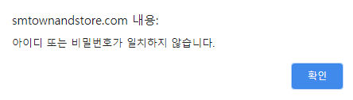
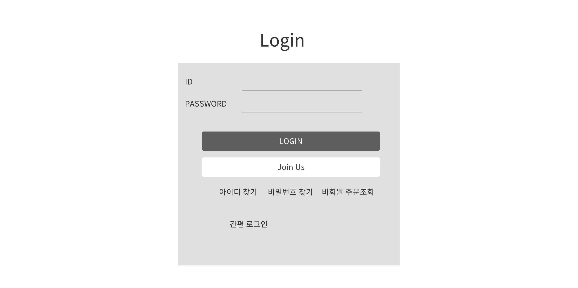
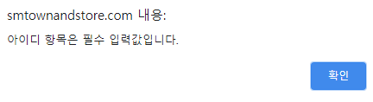
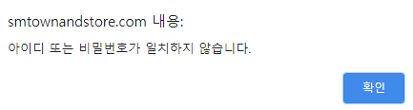
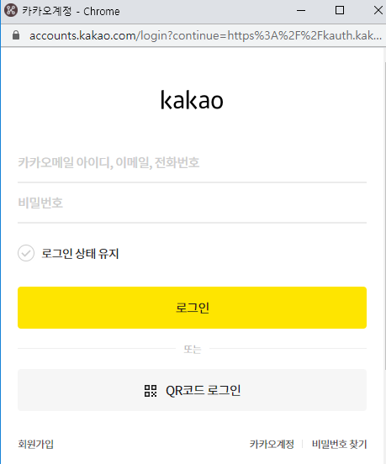
문서명 | smtown & store main page | Ver. | 1.0 | 작성자 | 김현욱 | 작성일자 | 2021.04.19
시스템명 | Window 10 Education |  |  | 시스템구분 | chrome | Page | 1
단위업무 | 로그인 페이지
1
Login
개발사항 1-1-1 입력한 아이디/비밀번호가 일치하지 않을 경우 “아아디 또는 비밀번호가 일치하지 않습니다” 팝업 출력 후 새로 고침 유효값 설정 (아이디 필수/ 패스워드 4자리 이상)에 어긋날 경우 각 에러 메시지 출력 1-2-1 Join Us 클릭시 회원가입 홈페이지로 이동 1-3-1 각 간편 로그인 아이콘 클릭시 해당 포털 로그인 팝업 출력
화면 디자인
1 login-box : width: 600; height: auto;
1-1 login.con : width: 100%; height: auto;
1-2 Button_box: width: 520px; height: auto;
1-2-1 Ul>li* 2 width: 520px; height : 54px;
1-3 Alterlogin width: 510px; height: auto;
1-3-1 Ul>li * 6 width : 16.67% height: 72
1-1
1-1-1
1-2
1-2-1
1-3
1-3-1

Slide 15
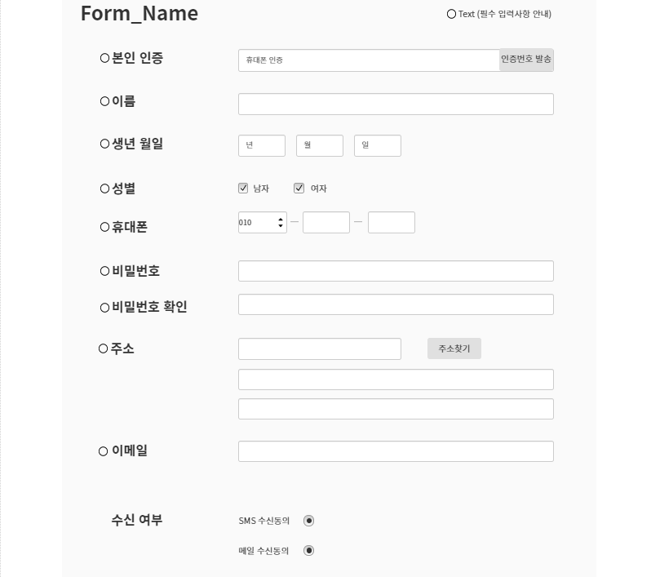
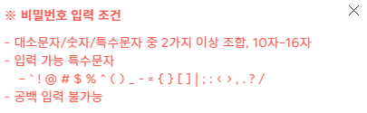
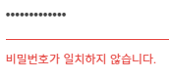
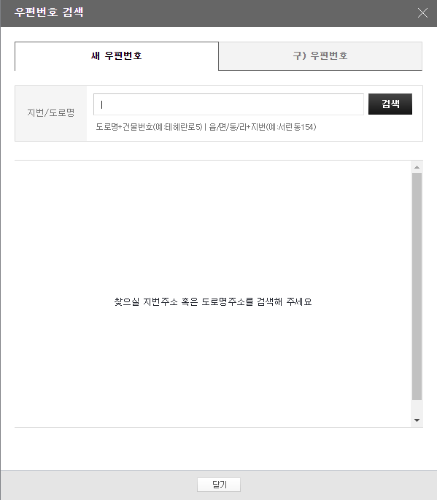
문서명 | smtown & store main page | Ver. | 1.0 | 작성자 | 김현욱 | 작성일자 | 2021.04.19
시스템명 | Window 10 Education |  |  | 시스템구분 | chrome | Page | 1
단위업무 | 회원가입 페이지
1
화면 디자인
1 Join Us BOX width:604px; height: auto 1-1 Info_Name width: 100px; height: 36px; 1-2 Info_Box width: 390px; height: 36px; 1-3 생년월일 width:50% 각 항목 사이 Bottom paddle 20px;
1-2
1-1
1-3
1-4
1-5
개발사항
1-2 휴대폰 번호 입력 후 버튼 클릭시 해당 번호로 인증번호 6자리 전송. -> 1-2칸 밑 ‘인증번호 입력‘ 칸 삽입. 1-4 성별 체크박스 1-5 비밀번호 유효성 규칙 출력 / 불일치 텍스트 출력 1-7 주소찾기 팝업창 출력 후 해당 정보 1-6에 입력 1-8 라디오버튼 = False 시 광고 X
1-6
1-7
1-8

Slide 16
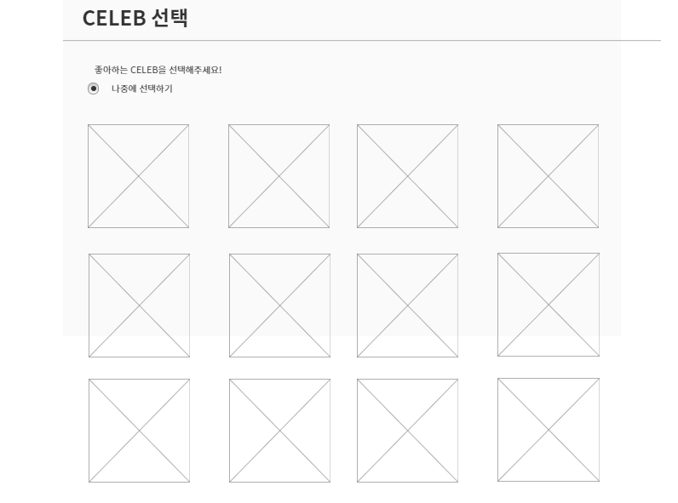
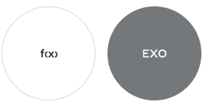
문서명 | smtown & store main page | Ver. | 1.0 | 작성자 | 김현욱 | 작성일자 | 2021.04.19
시스템명 | Window 10 Education |  |  | 시스템구분 | chrome | Page | 1-2
단위업무 | 회원가입 페이지
화면 디자인
Celeb Box width:604px; height : auto; 1-2 Celeb_Image_Boc width: 520px; height: auto; 1-2-1 Celeb_Image width: 118px; height: 118px;
1
1-1
1-2
1-2-1
개발사항
1-1 나중에 선택하기 = True 일 경우 Profile.Celeb = Null 1-2-1 좋아하는 CELEB 선택시 강조 효과 Profile.Celeb에 해당 Celeb 입력 / 메인 페이지 우선 출력.

Slide 17
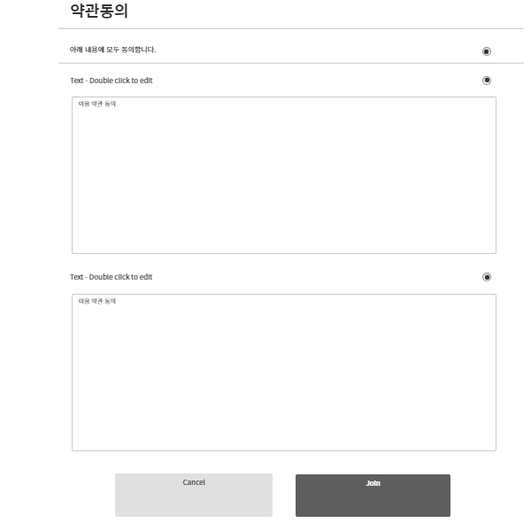
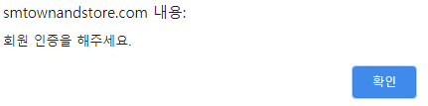
문서명 | smtown & store main page | Ver. | 1.0 | 작성자 | 김현욱 | 작성일자 | 2021.04.19
시스템명 | Window 10 Education |  |  | 시스템구분 | chrome | Page | 1-3
단위업무 | 회원가입 페이지
1
화면 디자인
1 약관_Box width: 604px; height: auto; 1-1 약관_Text width: 520px; height auto; 1-3 and 1-4 button width: 256px height: 56px
SMTOWN&STORE.com의 내용
약관에 동의해주세요!
1-2
1-1
확인
SMTOWN&STORE.com의 내용
입력 정보가 사라집니다.
정말 취소하시겠습니까?
개발사항
1-2 Radiobox = False인 채로 Join butto 클릭시 “약관에 동의해주세요“ 팝업 1-3 클릭 시 메인 메뉴로 이동. 단, 입력한 정보가 있으면 “입력 정보가 모두 사라집니다. 정말 취소하시겠습니까?“ 출력 1-4 입력 정보가 모두 바를 경우 계정 생성 완료 창으로 이동 / 로그인 메인화면 출력 잘못된 정보 중 제일 첫번째를 팝업창으로 안내.
예
아니오
1-3
1-4

Slide 18
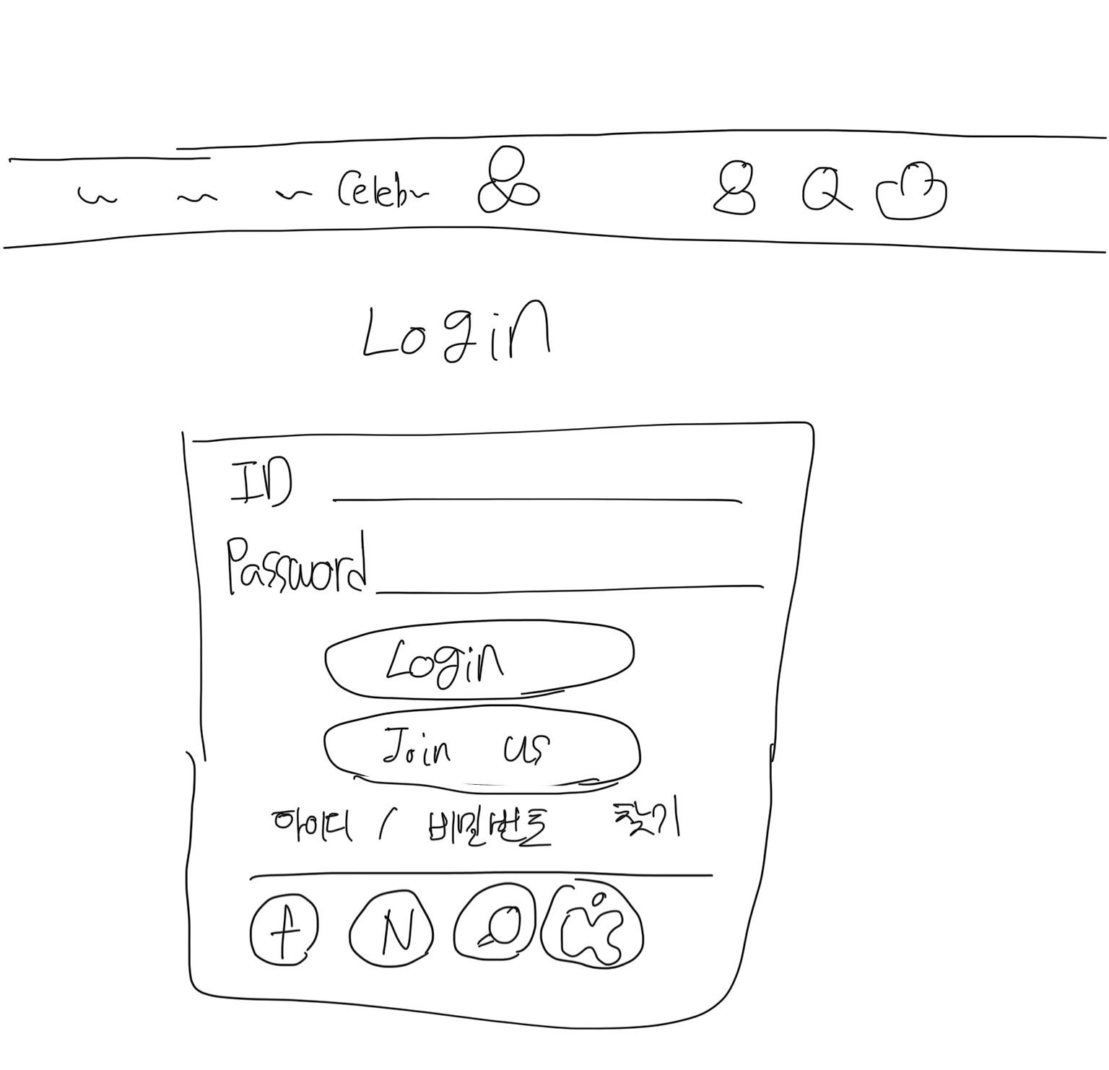
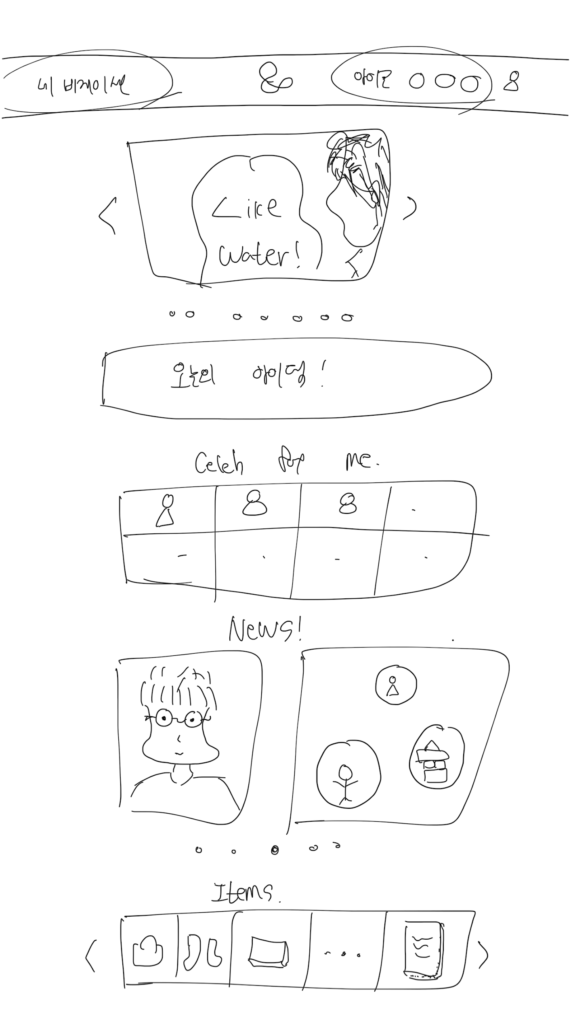
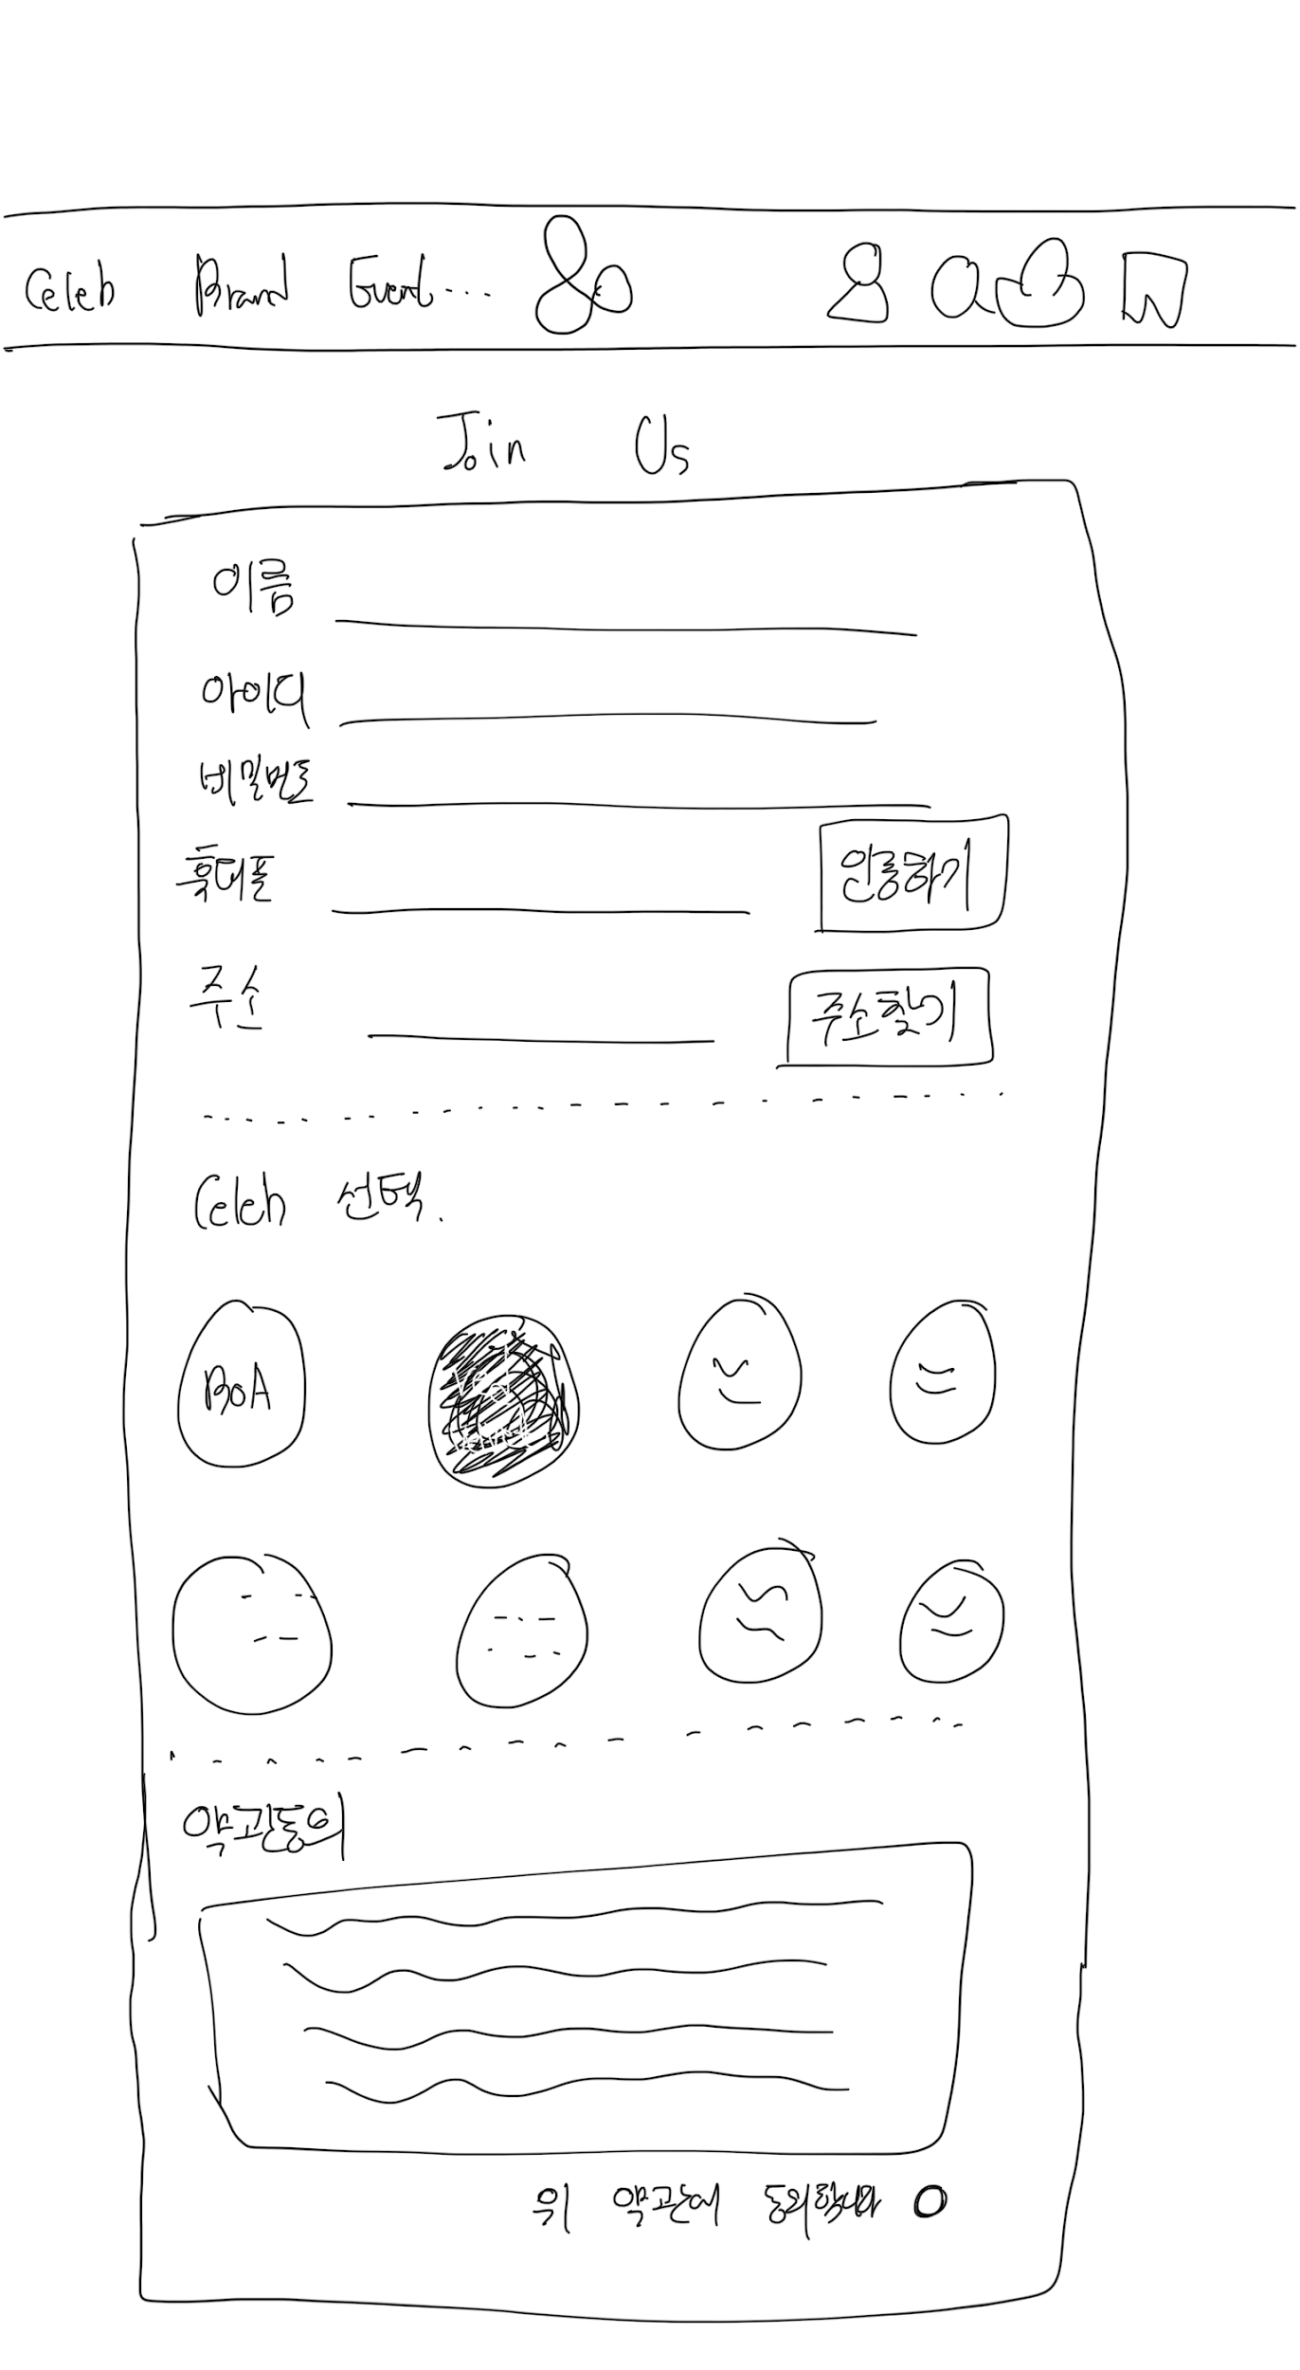
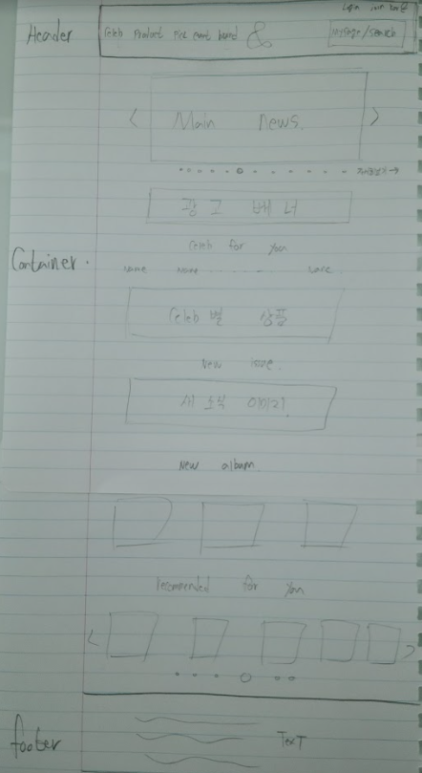
아이디어 스케치

Slide 19
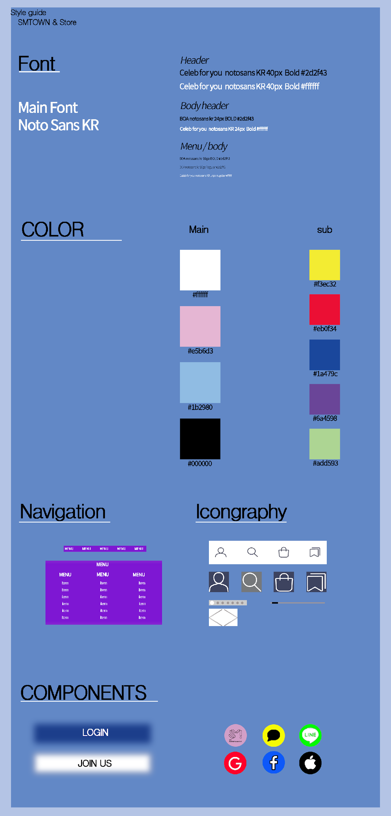
스타일 가이드
MAIN COLOR
밝으면서도 부드러운
파스텔 톤 색감
검정 / 흰색의 컬러로
단정한 분위기를 연출함
SUB COLOR
빨강 / 노랑을 이용한 포인트
FONT
메뉴 / 제목 / 컨텐츠 내부 등
위치와 구조에 따라
크기와 색을 다르게 한 폰트

Slide 20
스타일 가이드
NAVIGATION
GNB 네비게이션과
탭 별 확장 메뉴
ICONGRAPHY
간단하고 함축적인 아이콘
다양한 모양의 리스트
COMPONENTS
부드러우면서도
가시성이 좋은 버튼

Slide 21
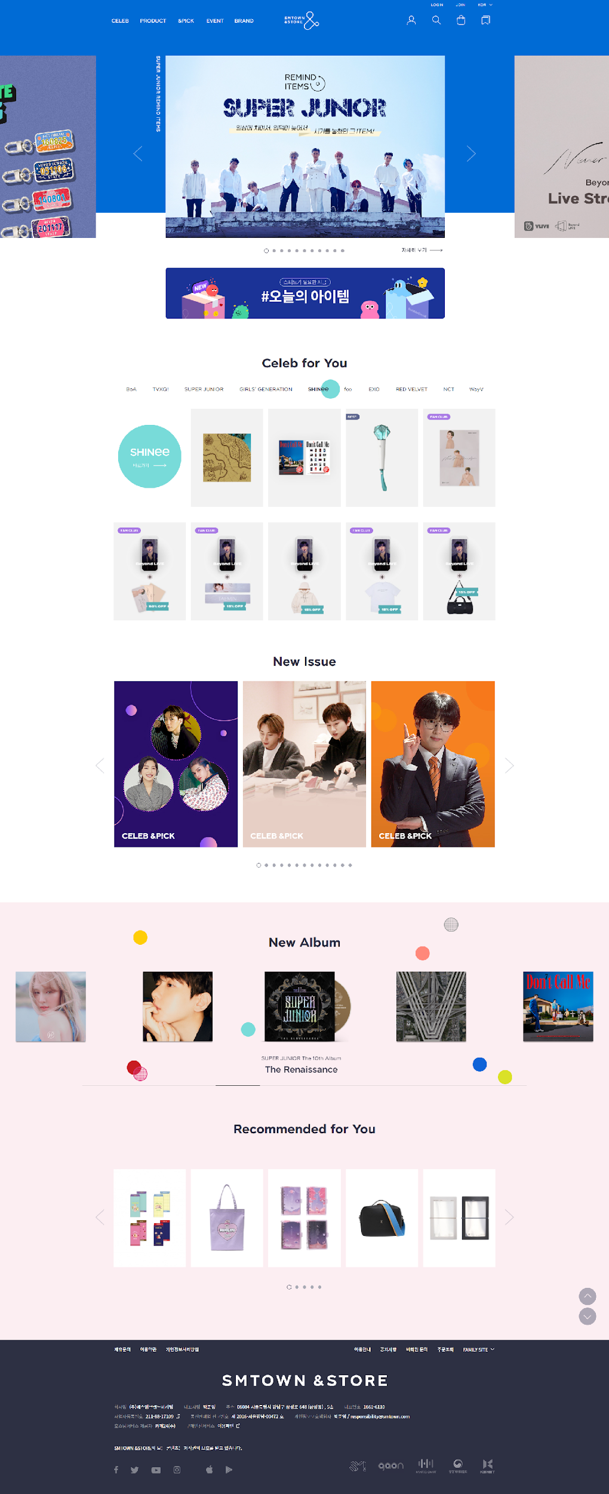
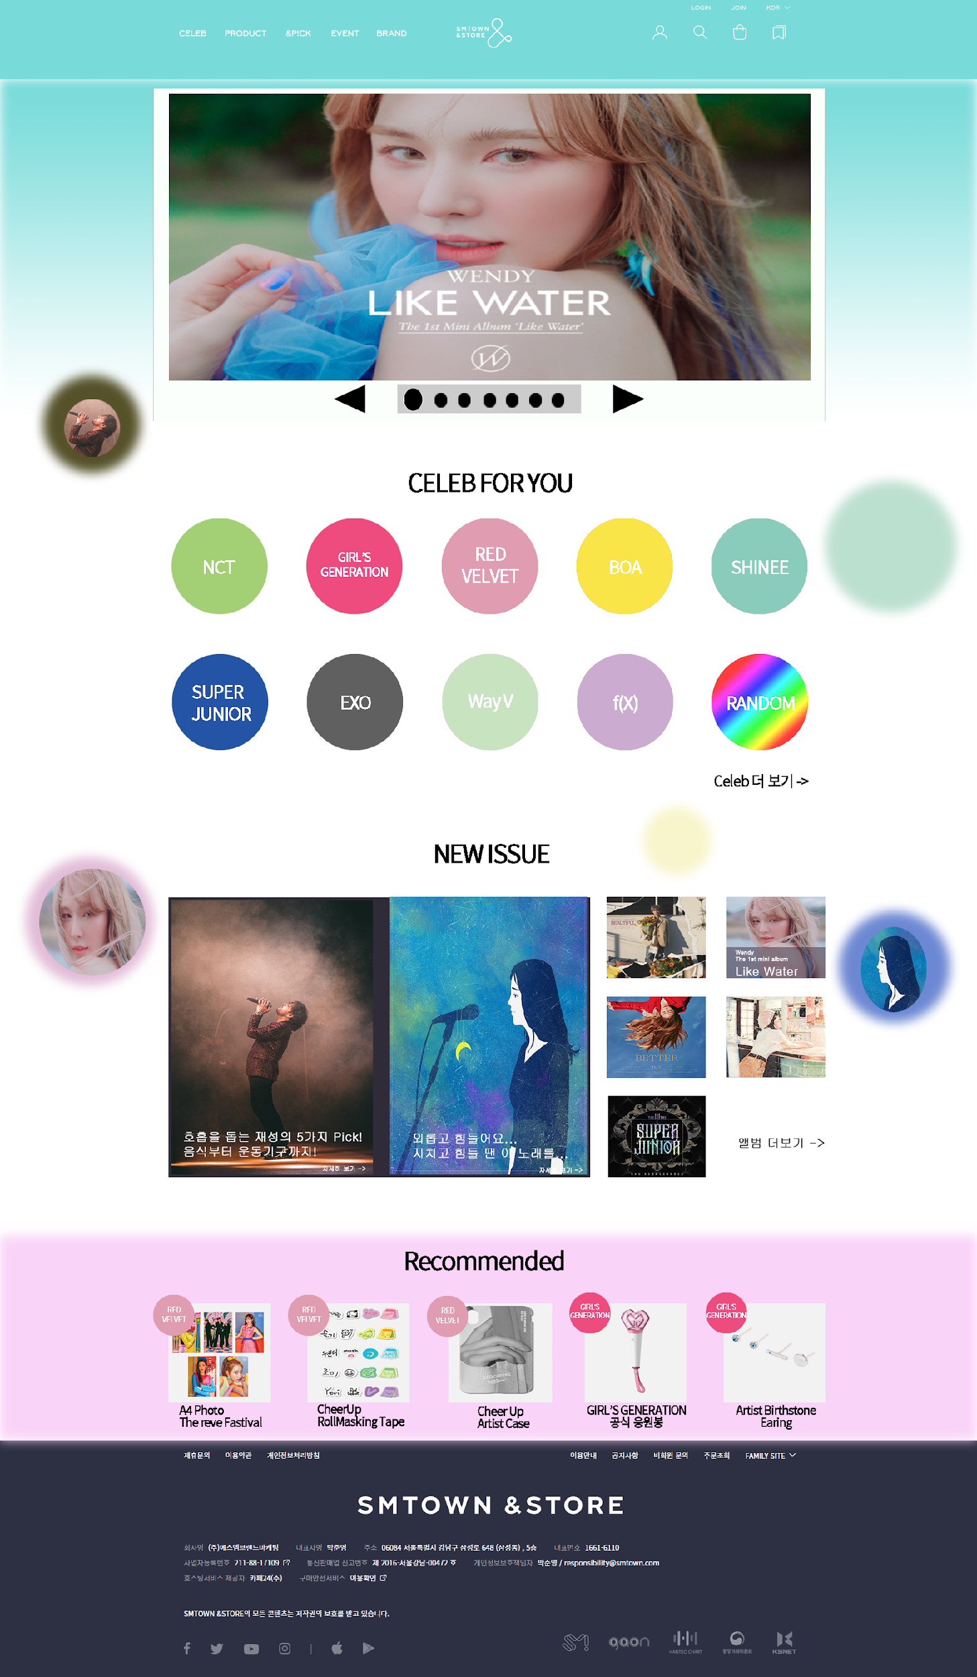
디자인 시안 – 메인 페이지
페이지의 전체 컬러를
조금 더 부드럽게 배치 (그라데이션 등)
2. 주목도가 높지 않은 배너 광고 삭제
3. CELEB을 나타내는 색생원 배치
원 클릭시 기존의 제품 탭 출력
4. New ISSUE와 New Album 통합하고
NEW Issue에 대한 설명 텍스트를 추가.
5. 자신이 설정한 관심 Celeb과 관련된
제품만 선별해서 출력
6. List 버튼, 배경의 데코레이션 (색 원)의 크기, 각 이미지나 텍스트의 크기를 전체적으로 크게 배치
7. 배경의 색 원 안에 본인의 ‘관심 CELEB’의 사진이 출력되도록 변경
2
1
6
3
4
7
5

Slide 22
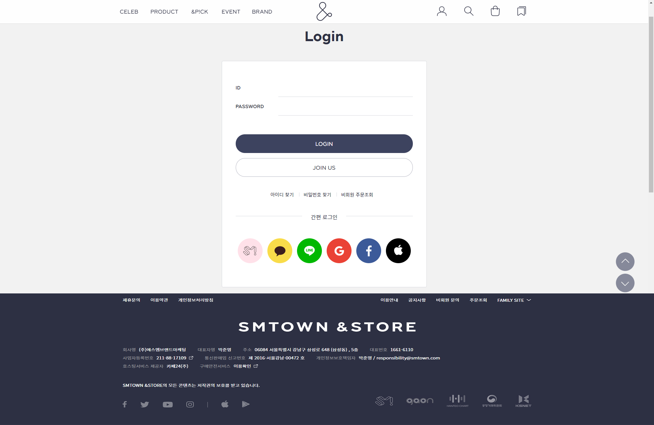
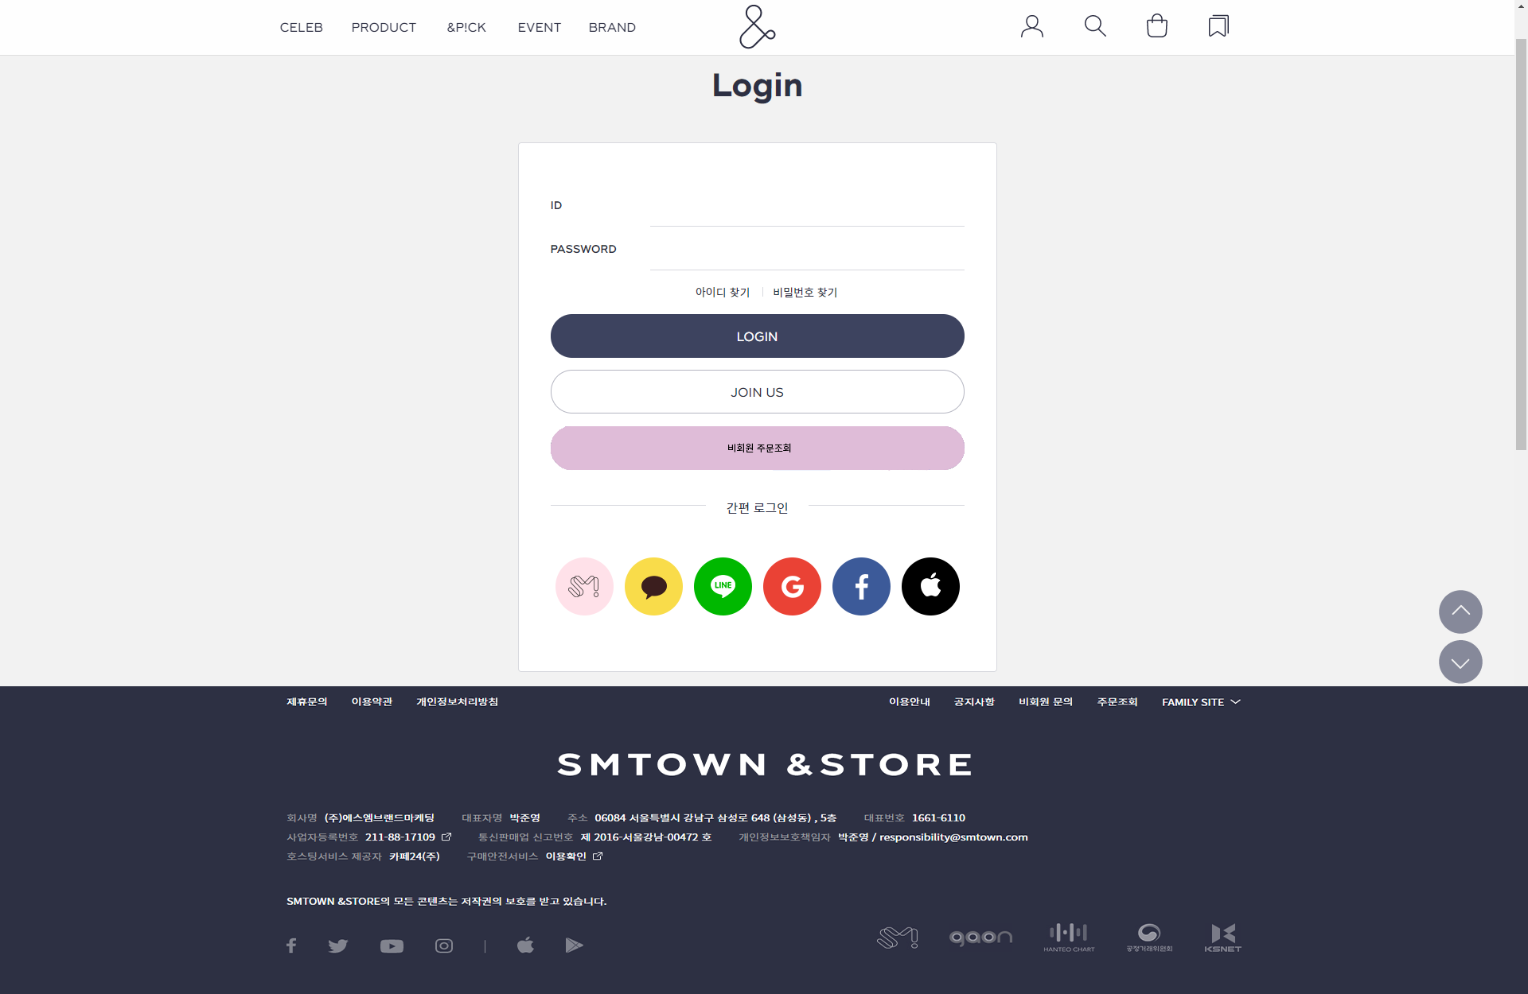
디자인 시안 – 로그인 페이지
Login 페이지의 ‘비회원 주문조회‘는
기능적으로 아이디/비밀번호 찾기와 구분되어야 한다고 생각해
별도의 버튼으로 제작

Slide 23
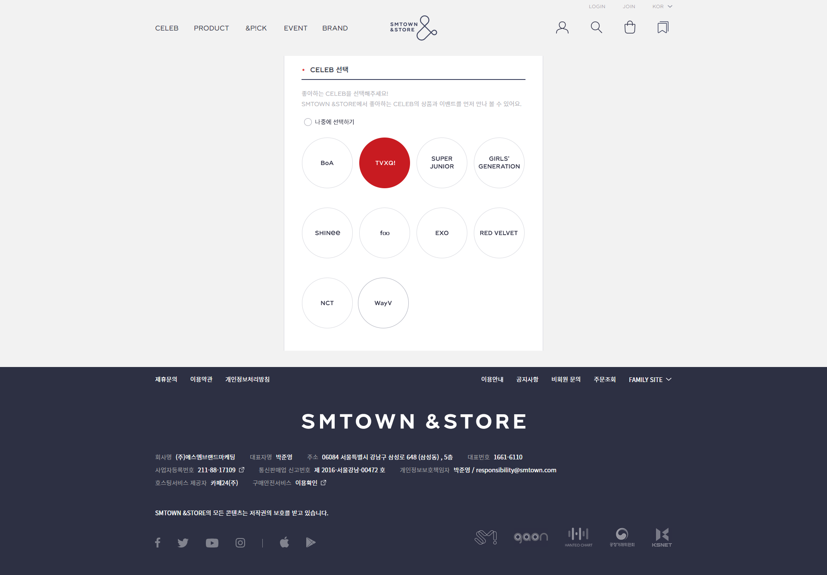
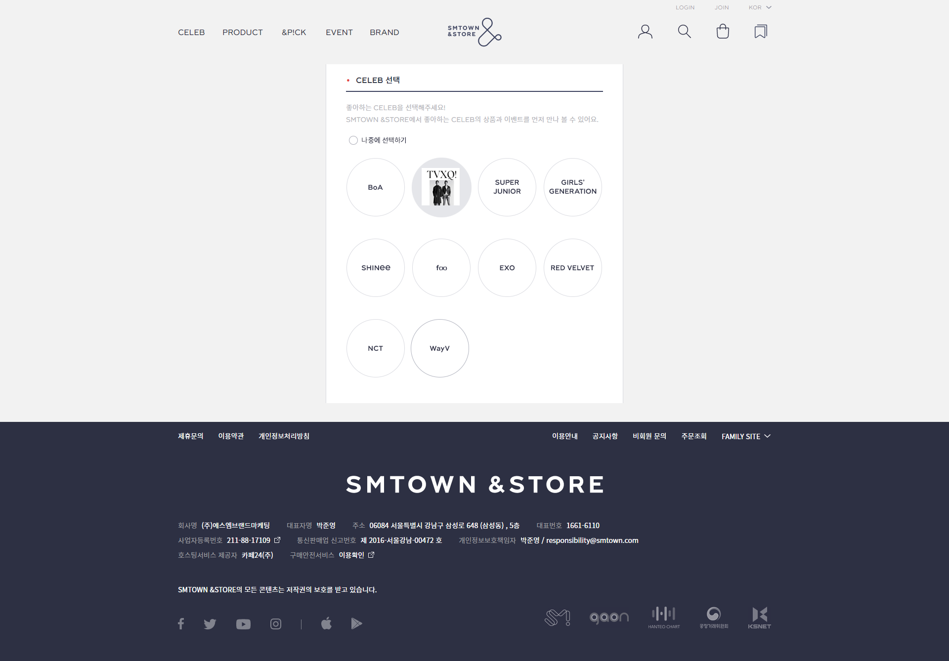
디자인 시안 – 회원가입 페이지
회원가입 페이지의 관심 CELEB 선택시 하이라이트 표시를
색상원에서 해당 CELEB의 사진으로 변경

Slide 24
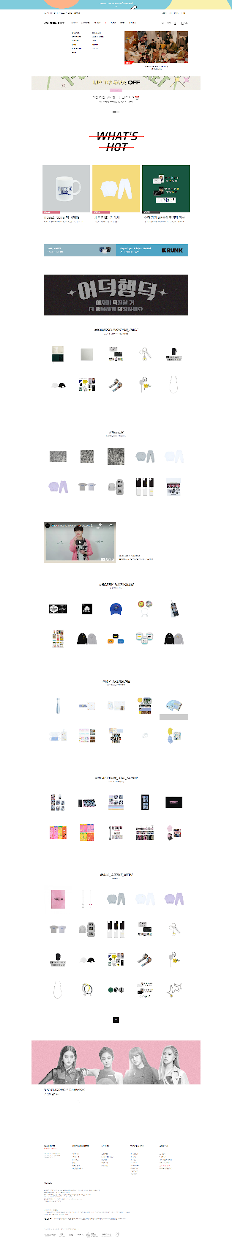
벤치마킹 사이트 분석 – YG SELECT
깔끔한 배경과 디자인 덕분에
이미지와 상품의 가시성이 좋다.
CELEB별 제품을 모아서 배치해 두어
한 눈에 살펴보기에 유리하다.
다만, 상단의 네비게이션 레이블링이 직관적이지 않은 부분이 있다.
(Ex. 여러 브랜드별 상품의 레이블링이
SELECT로 출력)
상품 중 이미지가 무엇인지
제대로 알아보기 힘들거나
색상이 밝아 눈에 잘 띄지 않는 경우가 있다.

Slide 25
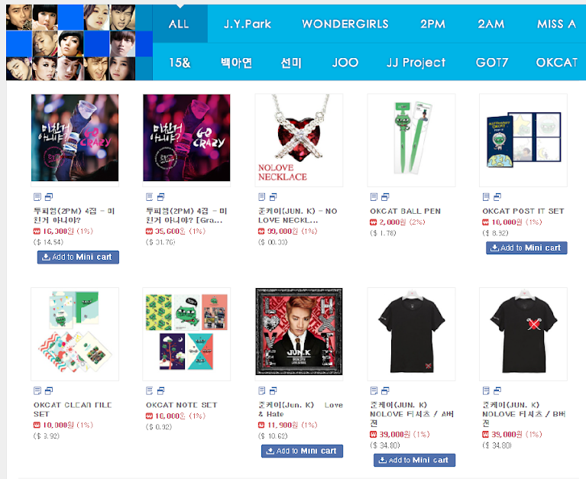
벤치마킹 사이트 분석 – JYP / 인터파크
자체 사이트가 아닌
인터파크 사이트를 통해 굿즈 판매
상단의 바를 이용해 CELEB별 제품을
선택할 수 있으며,
왼쪽에 출력되는 이미지를 통해
자신이 선택한 CELEB을 확인할 수 있음
타사 사이트를 통해 판매하기 때문에
컨셉을 설정하기가 어려움.
글자 / 색등이 어울리지 않는 느낌이 듦

Slide 26
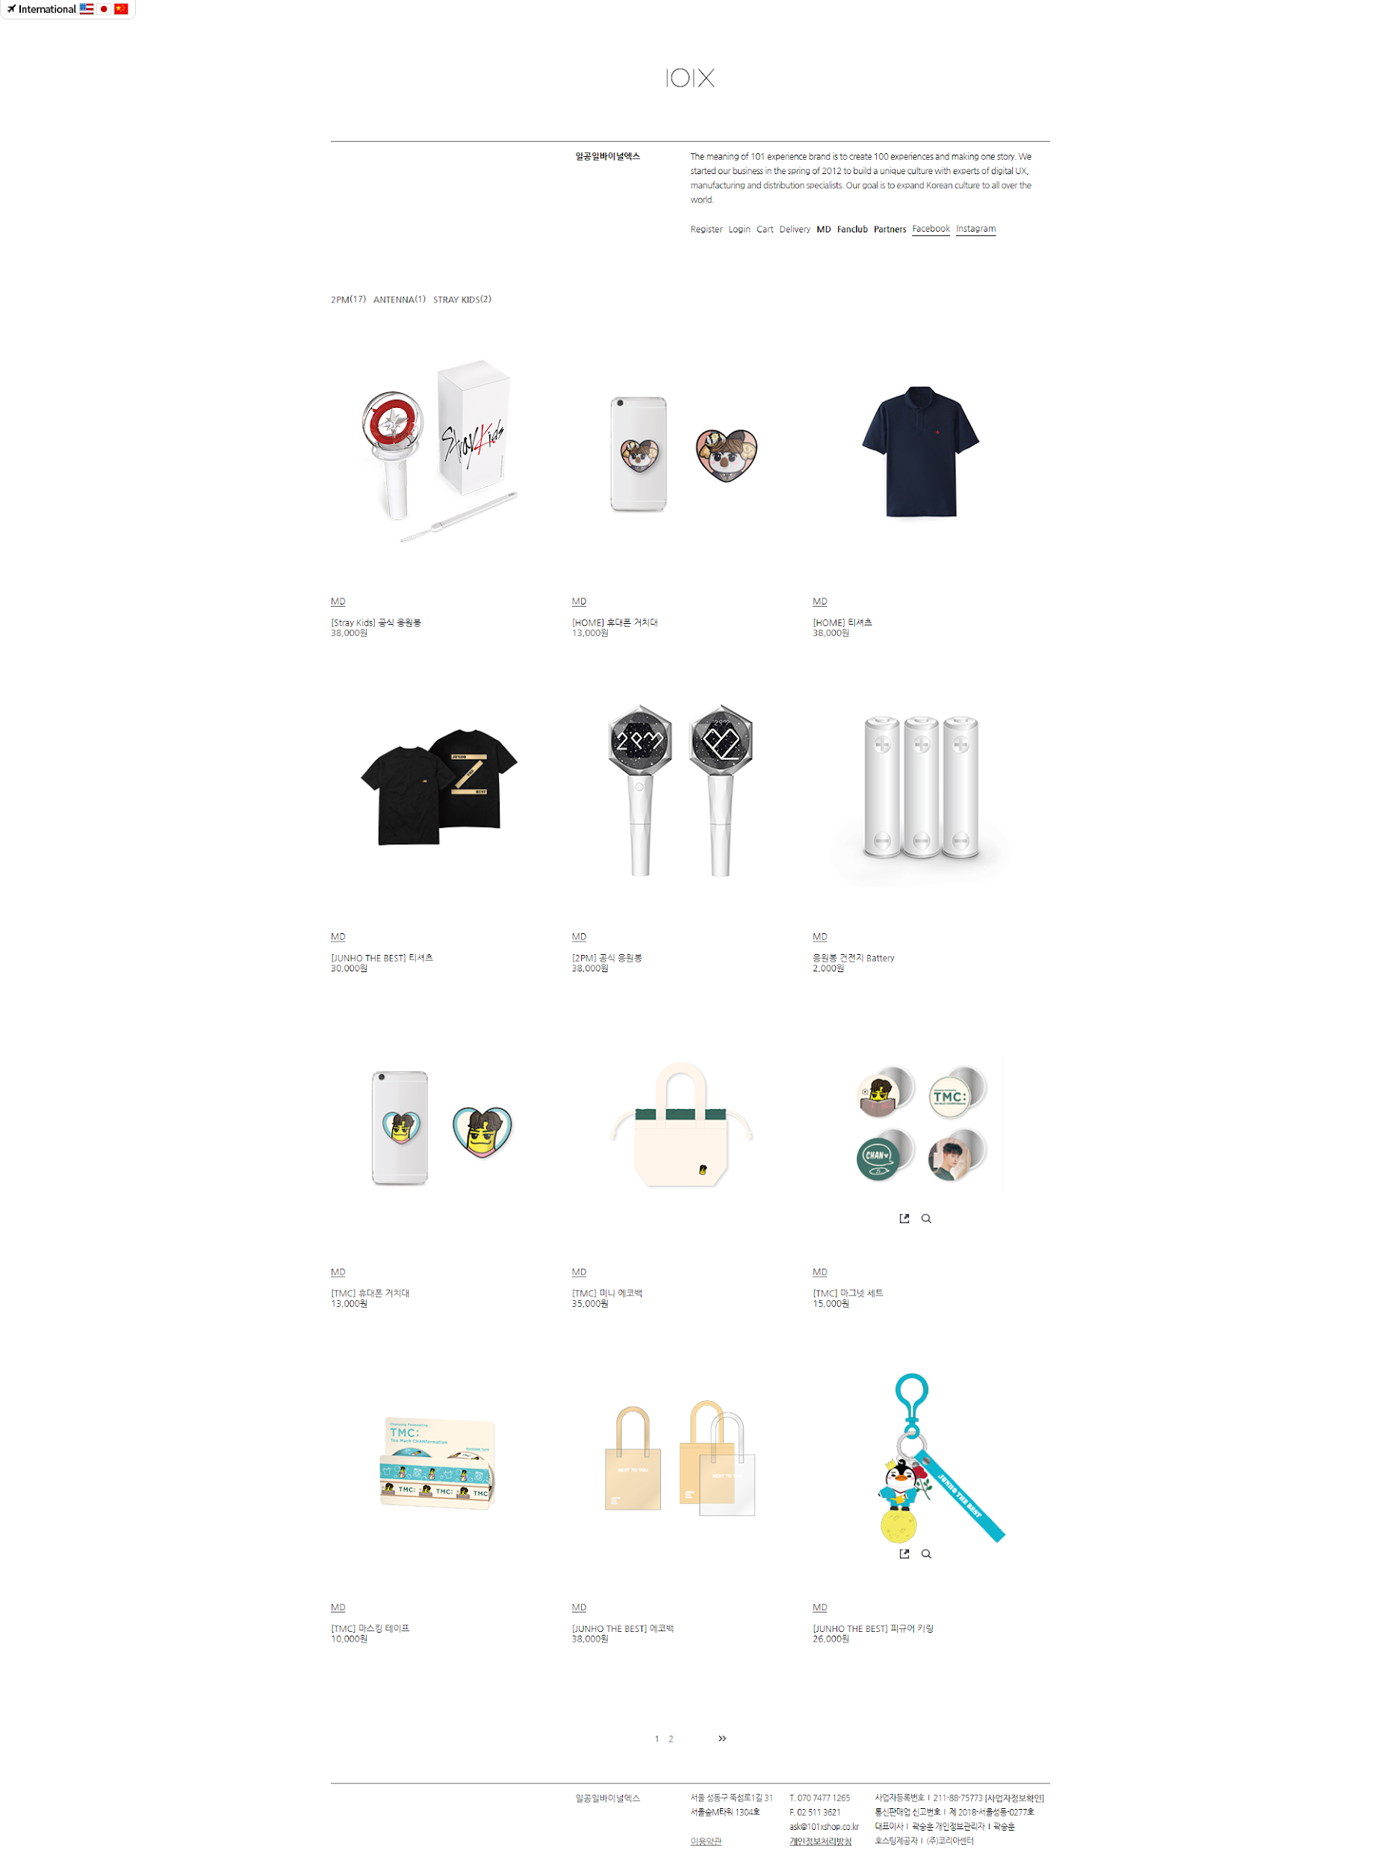
벤치마킹 사이트 분석 - 안테나 뮤직
셀럽 인원의 규모나 굿즈 시장이 크지 않은 특성상, 딱 필요한 이미지 / 텍스트만 넣음
기능이 많이 구현되어 있지는 않지만
상품 판매를 위한 제일 기본적인 레이아웃

Slide 27
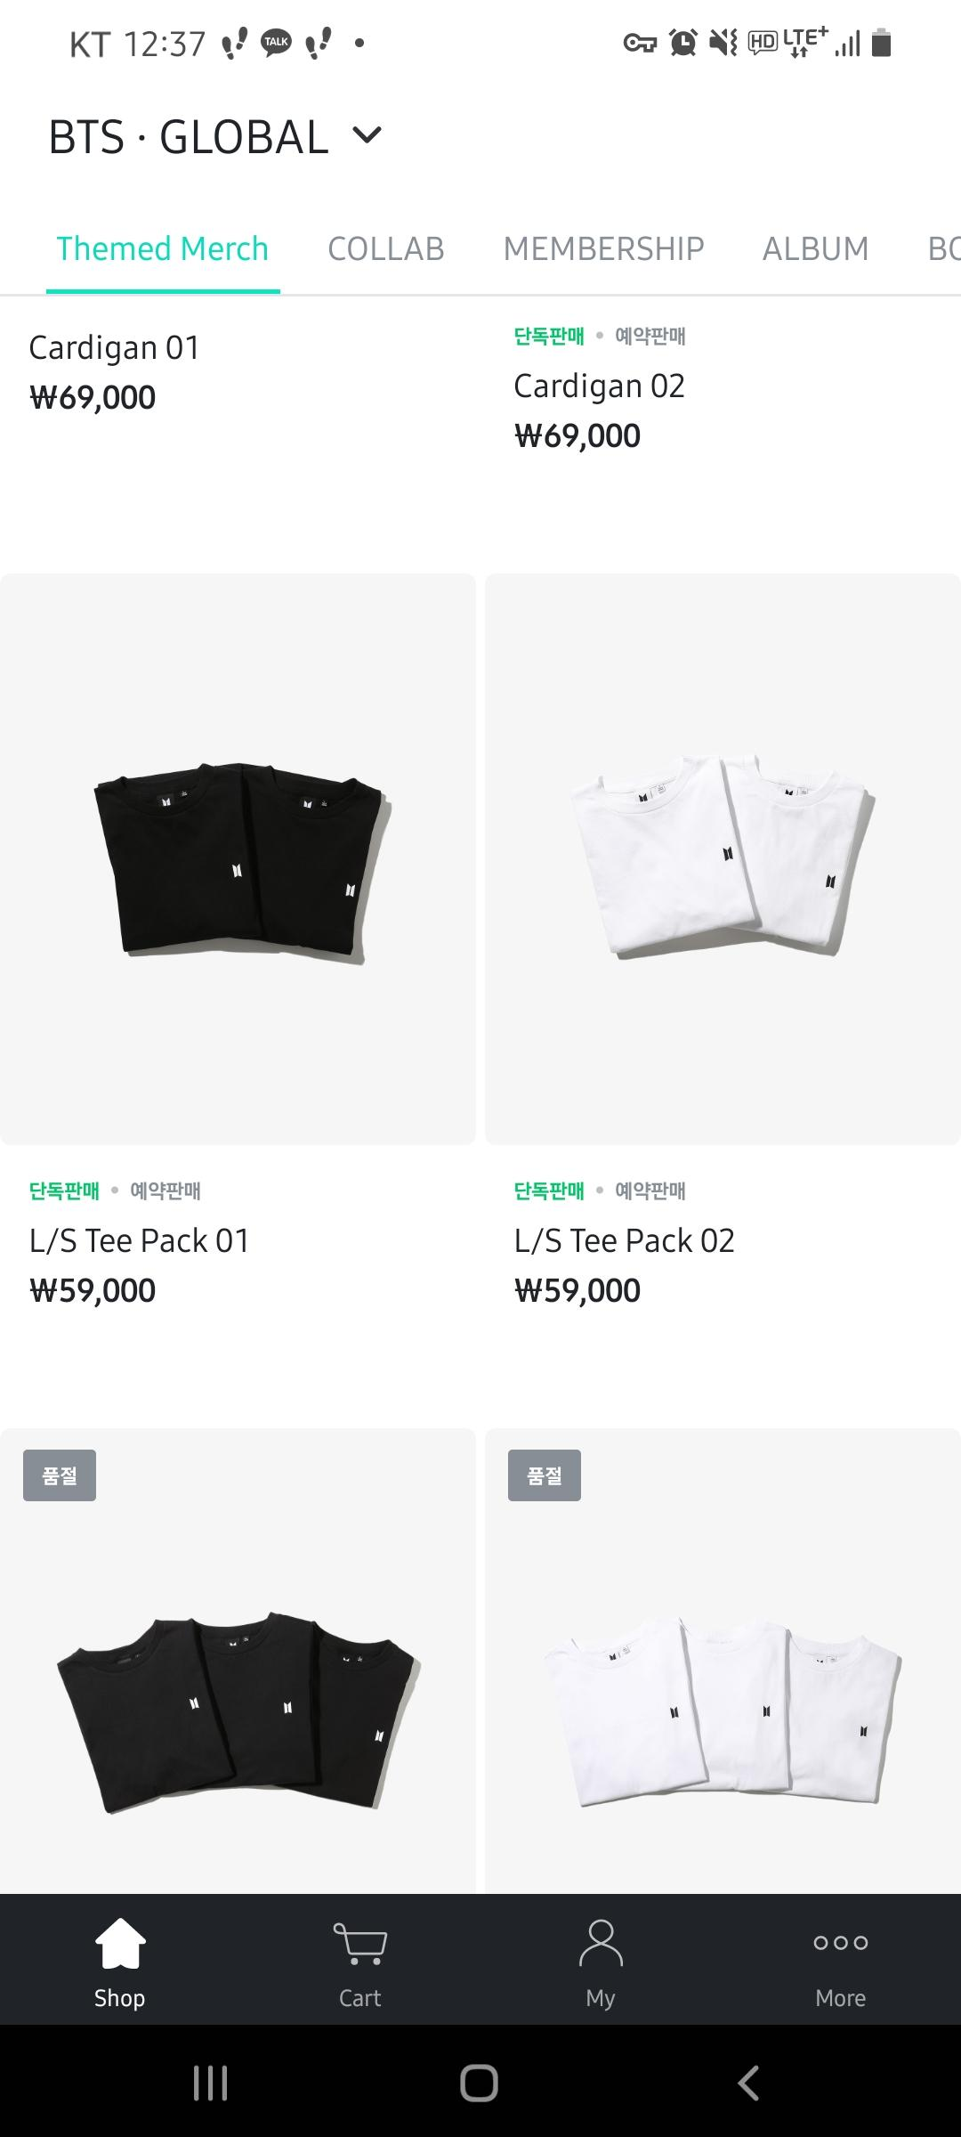
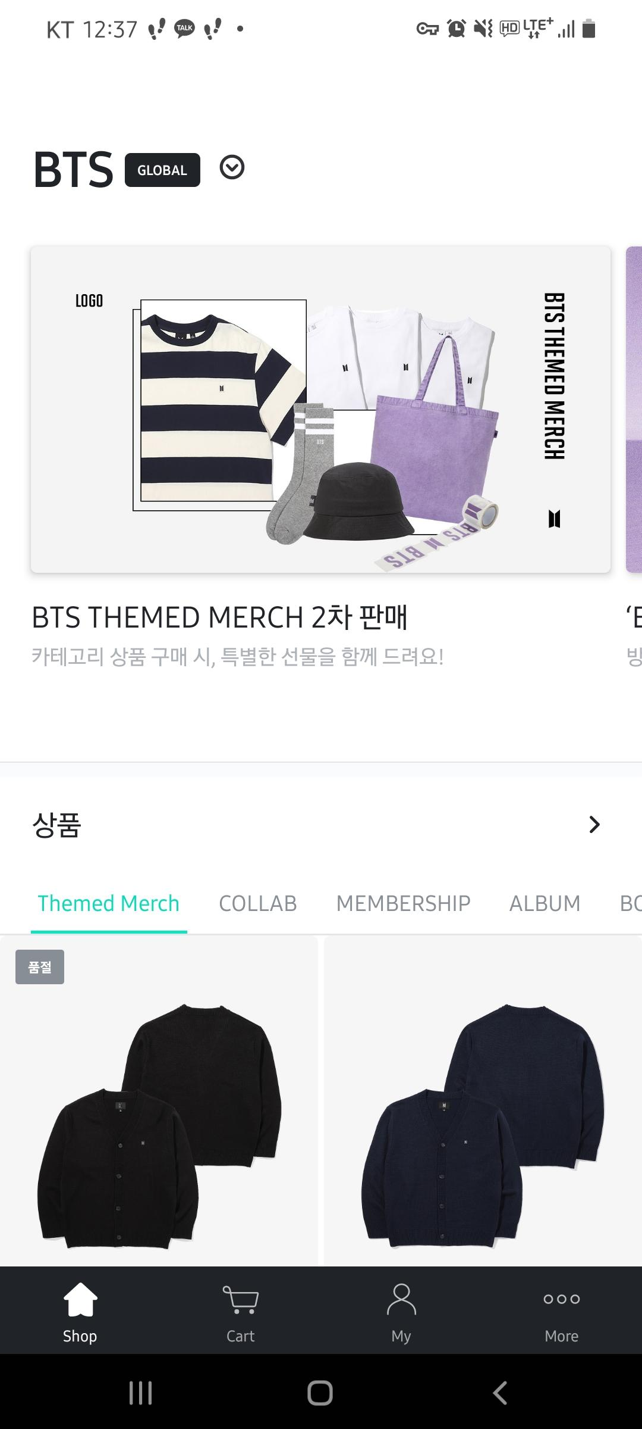
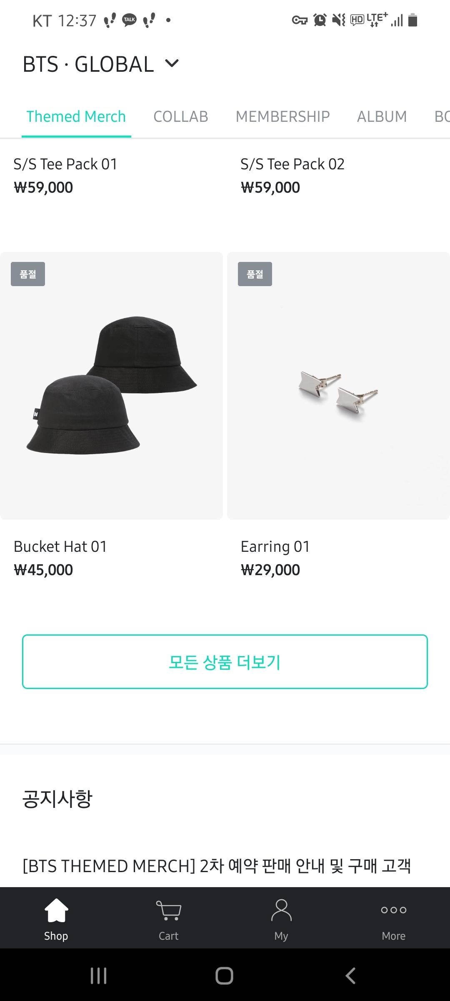
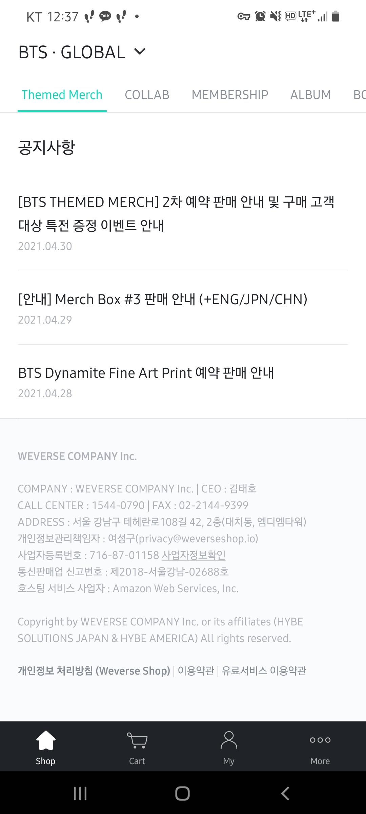
벤치마킹 사이트 분석 – 빅히트 뮤직
사이트로는 제공하지 않고
WEVERSE 어플을 통해
굿즈 상품 판매를 제공함
어플답게 깔끔하고 직관적인 구성,
큼직한 이미지로 이루어진 넓은 레이아웃이 사용성을 증대해 줌
상단의 탭을 통해
다른 카테고리로 이동이 가능함

Slide 28
엔터테인먼트 4사 정리
대부분 하얀 바탕 위에 이미지와 컨텐츠를 표기하는
단순한 구성을 선호함
특별히 컨셉을 드러내기보다는
누구나 익숙하고 쉽게 사용할 수 있는 페이지를 제작하였다
SM TOWN & STORE는 이와 다르게
화사한 색채를 많이 사용하고,
이미지를 크게, 많이 배치하는 등 컨셉을 잡은 만큼
페이지가 어수선해지지 않게 하는 것이 중요

Slide 29
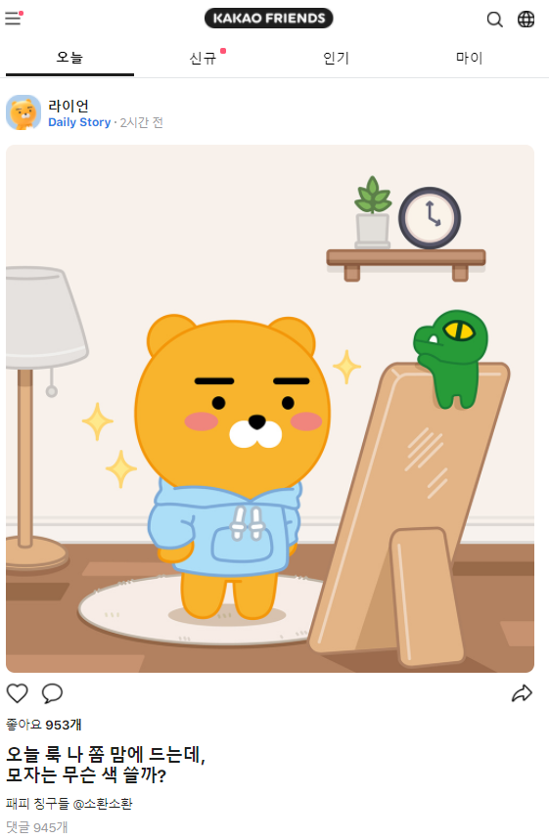
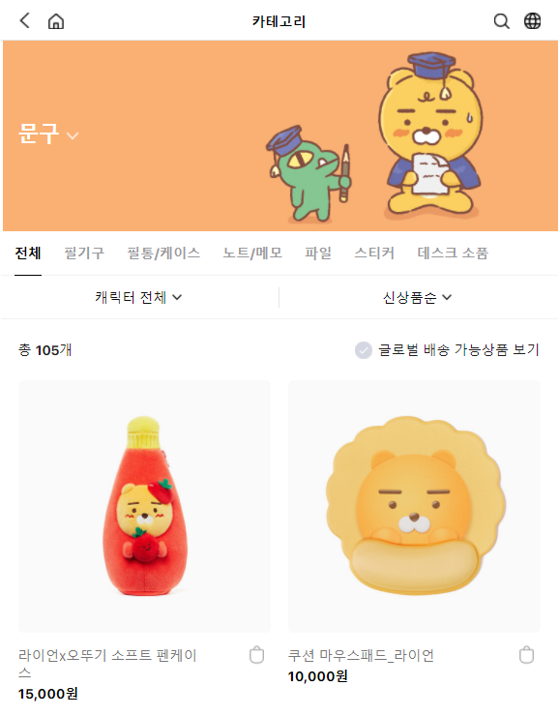
벤치마킹 사이트 분석 – 카카오프렌즈 굿즈샵
PC 화면으로 접속해도
카카오톡 컨셉에 맞게
마치 핸드폰으로 접속한 느낌을 주어 몰입감이 높아진다.
다만, PC 환경에 익숙한 사용자거나
인터넷 사용이 서툰 사용자라면
구조를 이해하는데 어려움이 있고,
하위 메뉴끼리의 이동이 번거로움

Slide 30
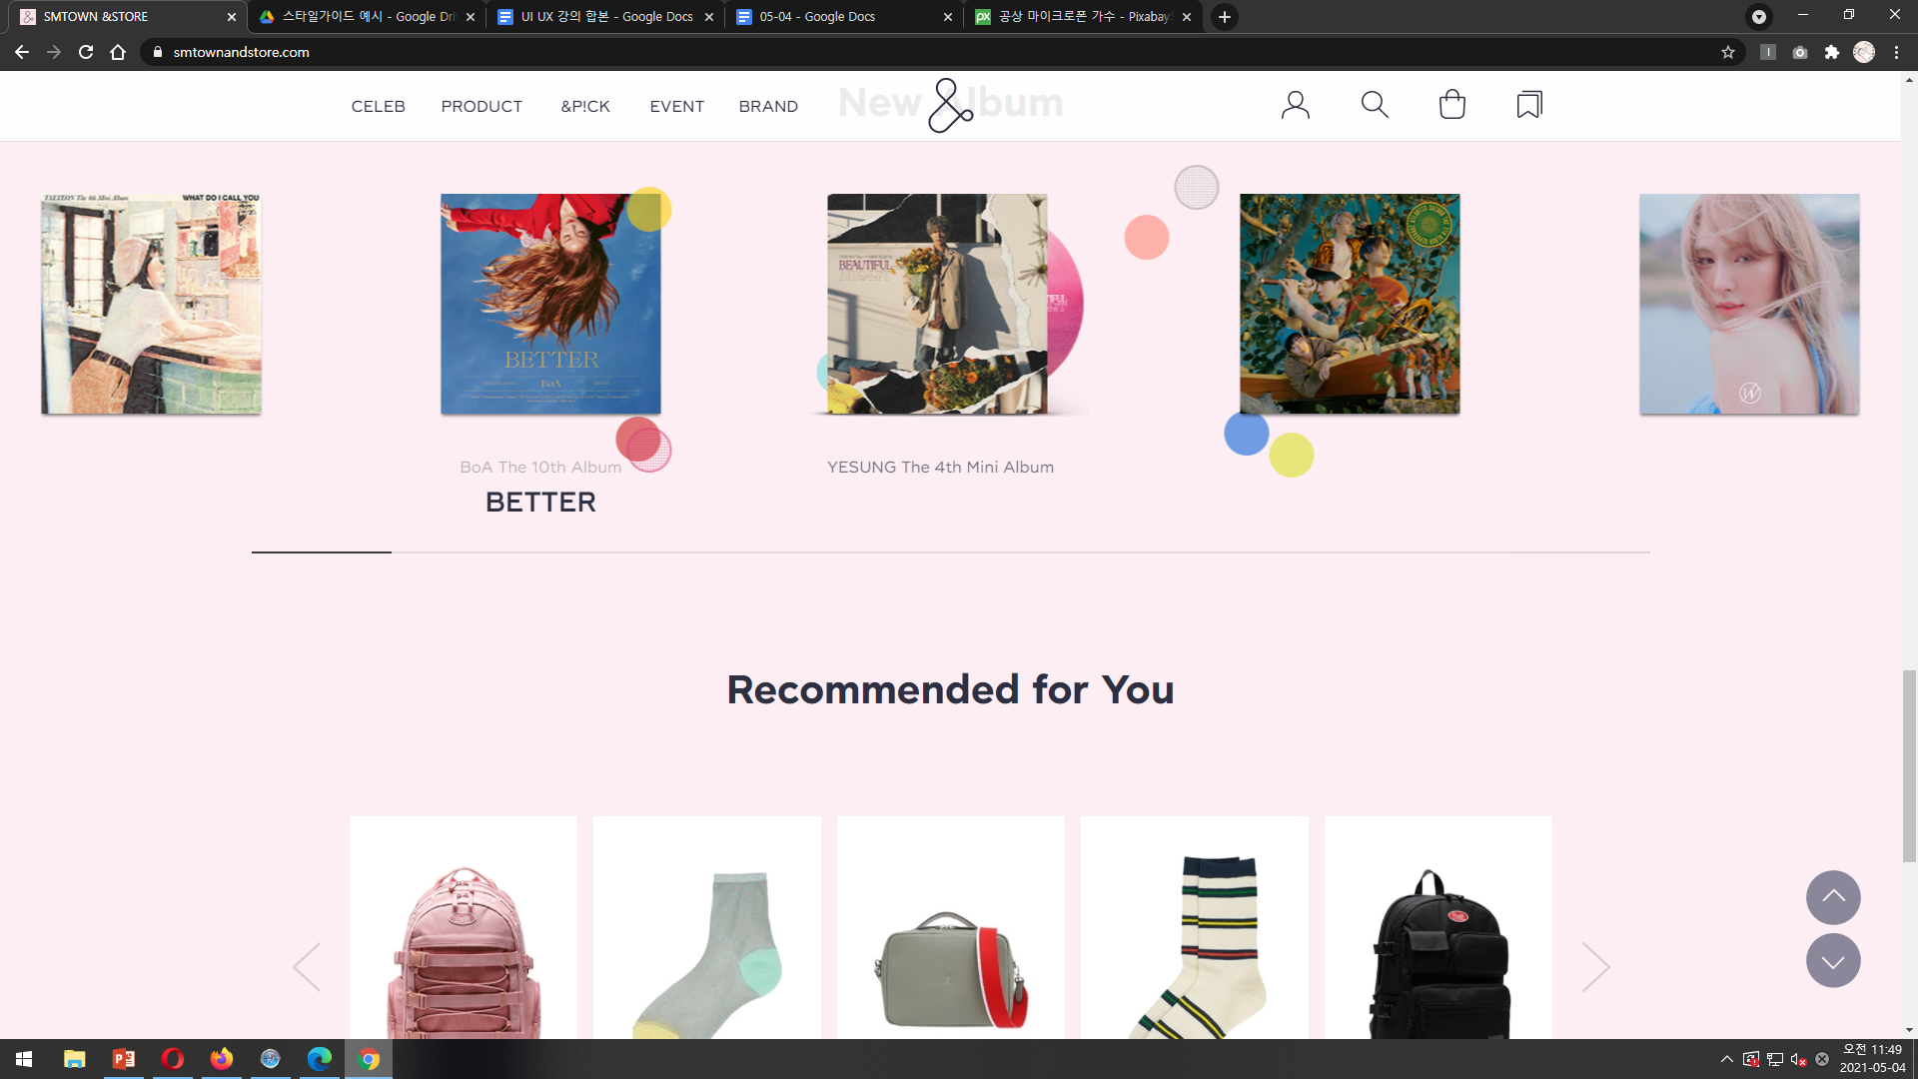
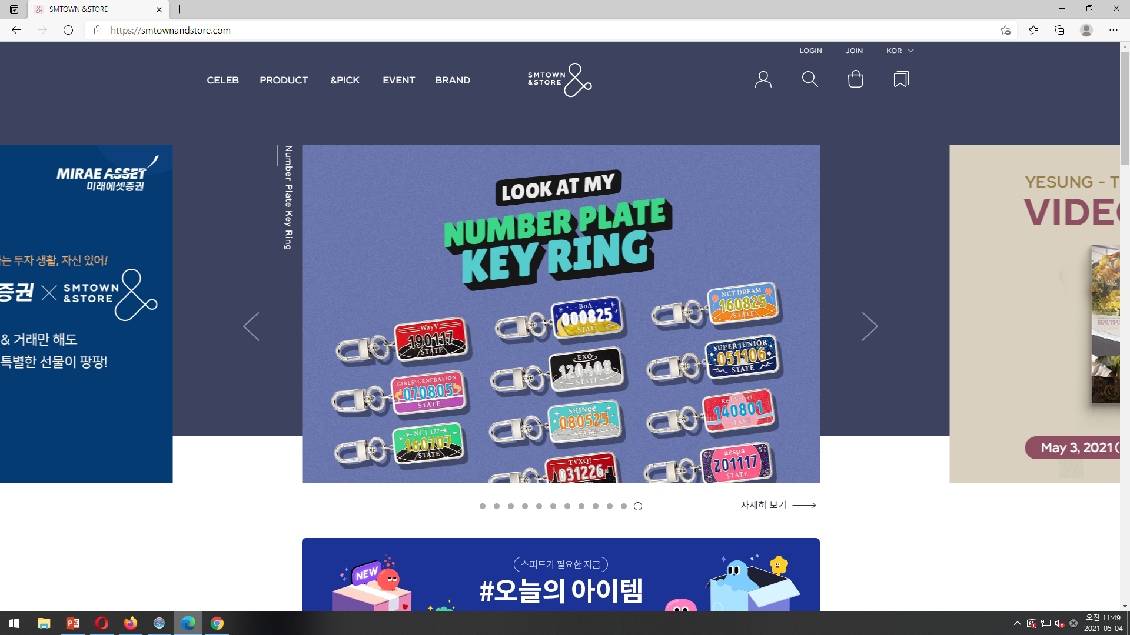
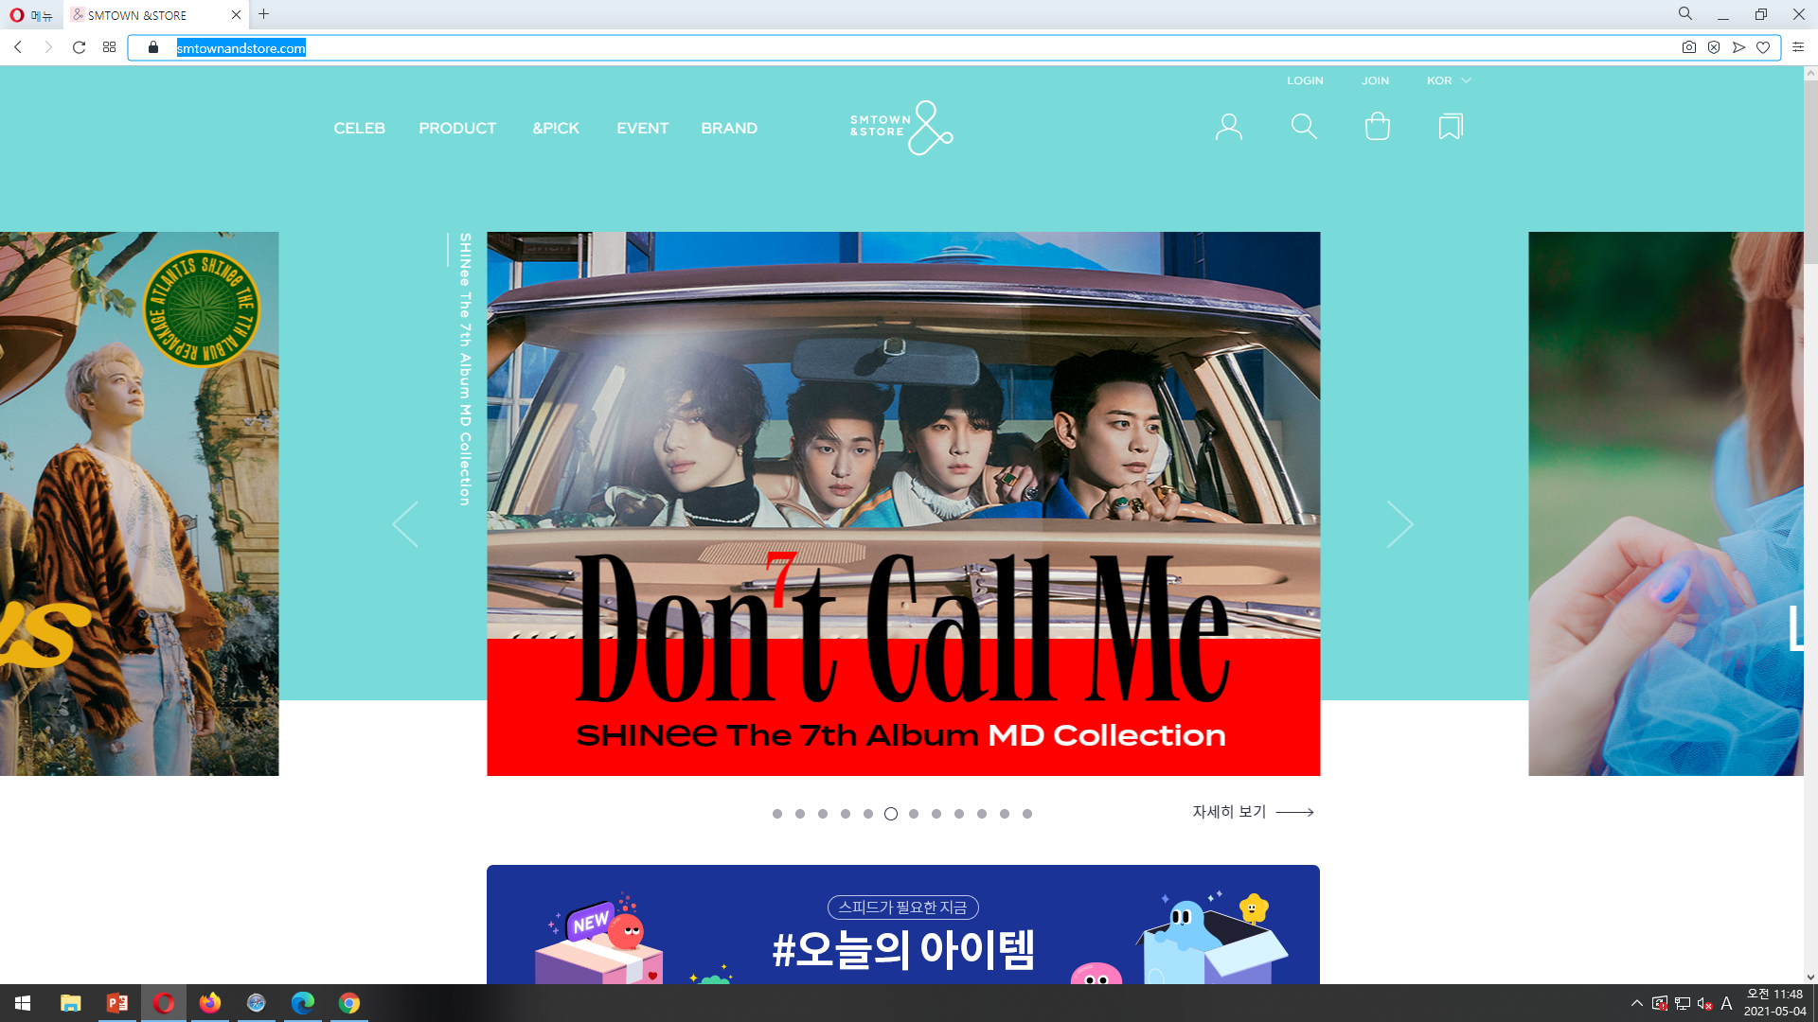
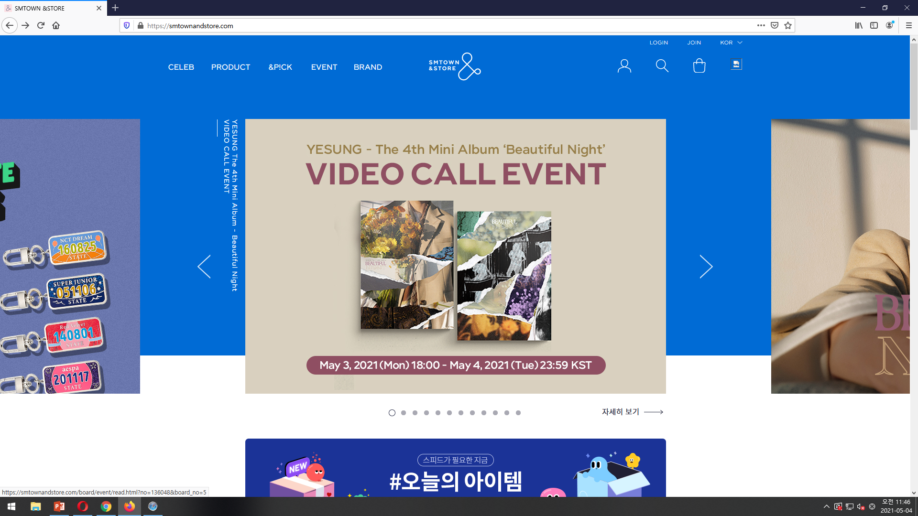
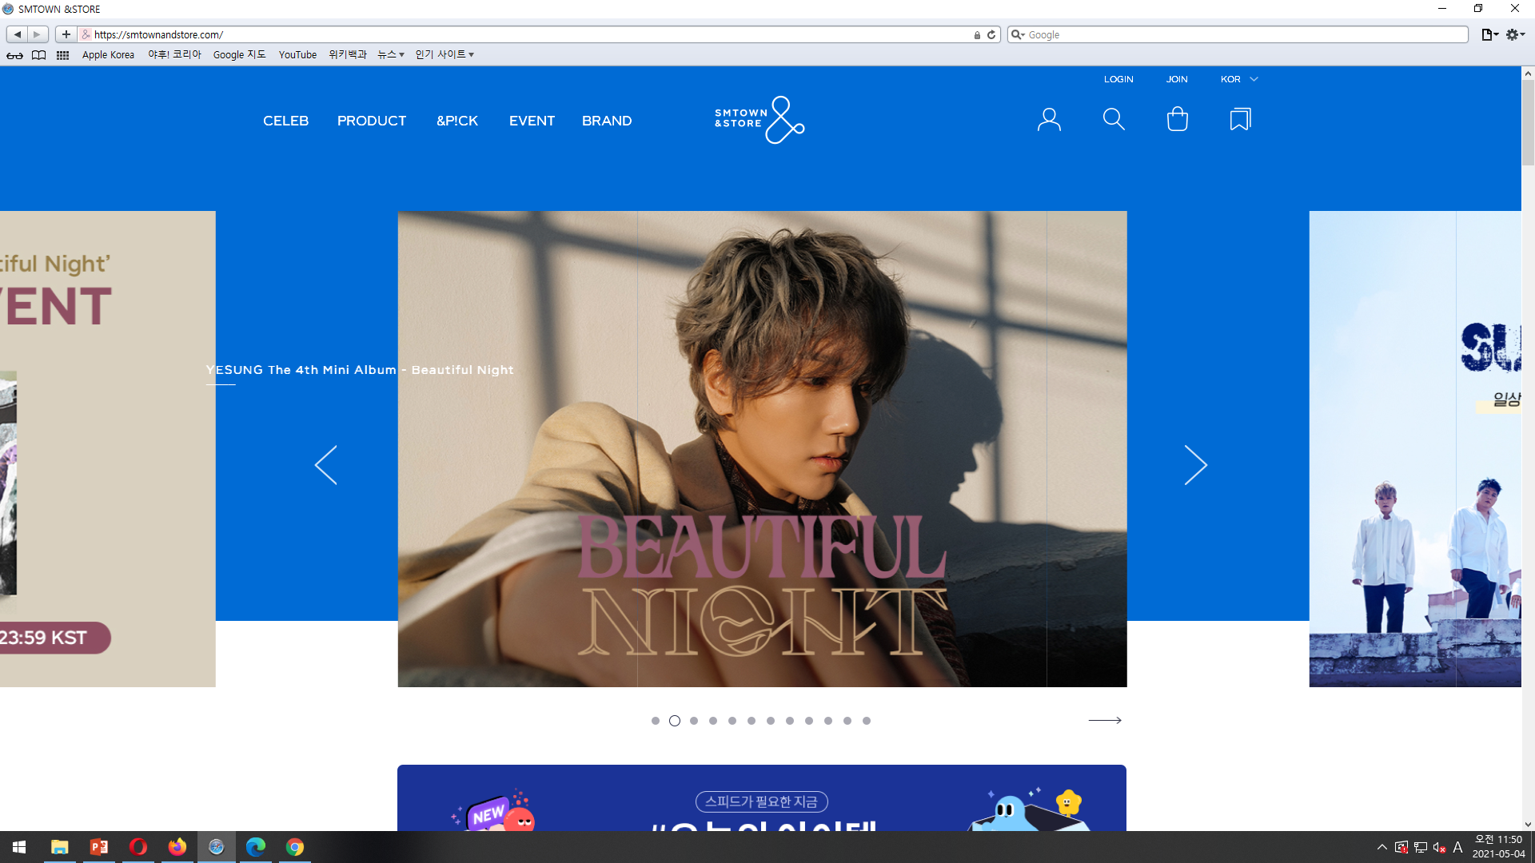

웹 브라우저 비교
좌측부터
크롬 – 엣지 – 오페라 – 파이어폭스 – 사파리
비교를 위해 기준은 구글 크롬으로 설정했다.
엣지: 크롬과 동일하게 출력되었다.
오페라: 사이드바가 왼쪽에 배치되어 있어
페이지가 오른쪽으로 밀림
사이드바 해제시에도
페이지가 오른쪽 위로
치우쳐있음
파이어폭스: 페이지가 크롬보다 조금 하단에서 시작함
아이콘 중 하나의 이미지가 깨진다
기능은 하나, 대체 텍스트가 없음
Notes:
스타일 가이드의 5가지 항목을 비교해볼 것
(색상, 폰트, 아이콘, 레이아웃, 이미지, 기능적 차이 등)
<기준은 크롬>
오페라의 경우, 기존의 사이드 바가 왼쪽에 배치되어 있어 페이지가 전체적으로 오른쪽으로 조금 밀리는 모습이 있다.
사이바를 해제했을 경우에도 크롬에 비해 페이지가 약간 오른쪽 위로 치우쳐있는 모습이다.
크롬 엣지 오페라 파이어폭스 사파리
사파리는 구글과 비교했을 경우, 글자가 모두 볼드체로 출력이 되고, 상단 바 때문에 사이트가 아래로 밀린다.
배너, 아이콘, 레이아웃 자체가 크롬보다 크기가 더 크게 나타남.
사진 옆에 나타나는 글자가 크롬에는 사진 바로 옆 세로로 출력이 되어 있는데, 사파리는 스타일이 깨져 가로로 출력되고 사진에 겹치게 나옴.
이미지에 포커스를 올렸을 때, 이미지 위에 관련 텍스트가 출력이 되긴 하지만 아주 제한적인 부분에서만 포커스가 되고, 글자의 위치도 이미지 바깥에 겹치게 나타남.
Recommended 부분은 아예 출력 X
파이어 폭스는 크롬과 비슷하지만, 페이지의 시작 부분이 크롬보다 조금 하단에서 시작이 된다.
장바구니의 이미지가 깨져 엑스박스 형태로 나타나지만, 클릭시 기능은 됨.
엣지는 크롬과 동일. 애니메이션 작동, 기능도 동일함

Slide 31
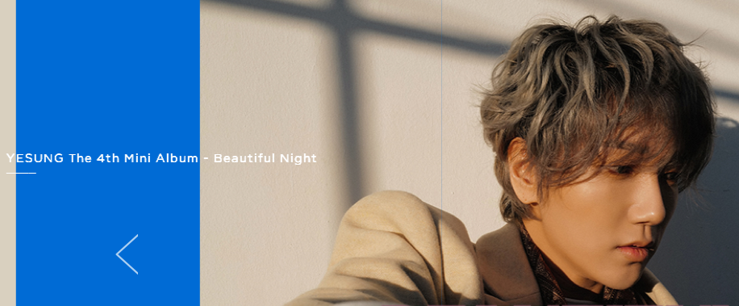
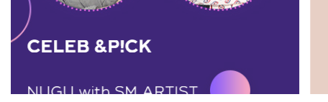
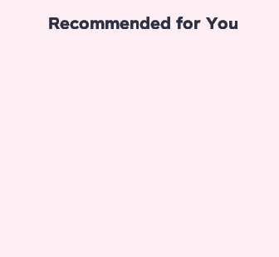
웹 브라우저 비교 - SAFARI
사파리 브라우저는 호환성이 낮아 별도로 작성
1. 사진 옆 흰 글자가 크롬과 달리 가로로 출력이 되어
이미지와 겹치게 되고 위치도 달라짐.
2. 이미지에 마우스가 제대로 포커스 되지 않음
(아주 작은 부분에서만 포커스 기능 작동)
작동시에도 글자가 아래로 잘려서 나오게 됨
3. 모든 글씨가 볼드체로 출력이 되어 하이라이트 기능이
제대로 작동하지 않고
배너, 아이콘, 레이아웃등이 크롬보다 더 확대되어 출력
4. Recommemded for you 탭은 공란으로 출력
1
2
3
4
Notes:
사스타일 가이드의 5가지 항목을 비교해볼 것
(색상, 폰트, 아이콘, 레이아웃, 이미지, 기능적 차이 등)
<기준은 크롬>
오페라의 경우, 기존의 사이드 바가 왼쪽에 배치되어 있어 페이지가 전체적으로 오른쪽으로 조금 밀리는 모습이 있다.
사이바를 해제했을 경우에도 크롬에 비해 페이지가 약간 오른쪽 위로 치우쳐있는 모습이다.
크롬 엣지 오페라 파이어폭스 사파리
사파리는 구글과 비교했을 경우, 글자가 모두 볼드체로 출력이 되고, 상단 바 때문에 사이트가 아래로 밀린다.
배너, 아이콘, 레이아웃 자체가 크롬보다 크기가 더 크게 나타남.
사진 옆에 나타나는 글자가 크롬에는 사진 바로 옆 세로로 출력이 되어 있는데, 사파리는 스타일이 깨져 가로로 출력되고 사진에 겹치게 나옴.
이미지에 포커스를 올렸을 때, 이미지 위에 관련 텍스트가 출력이 되긴 하지만 아주 제한적인 부분에서만 포커스가 되고, 글자의 위치도 이미지 바깥에 겹치게 나타남.
Recommended 부분은 아예 출력 X
파이어 폭스는 크롬과 비슷하지만, 페이지의 시작 부분이 크롬보다 조금 하단에서 시작이 된다.
장바구니의 이미지가 깨져 엑스박스 형태로 나타나지만, 클릭시 기능은 됨.
엣지는 크롬과 동일. 애니메이션 작동, 기능도 동일함

Slide 32
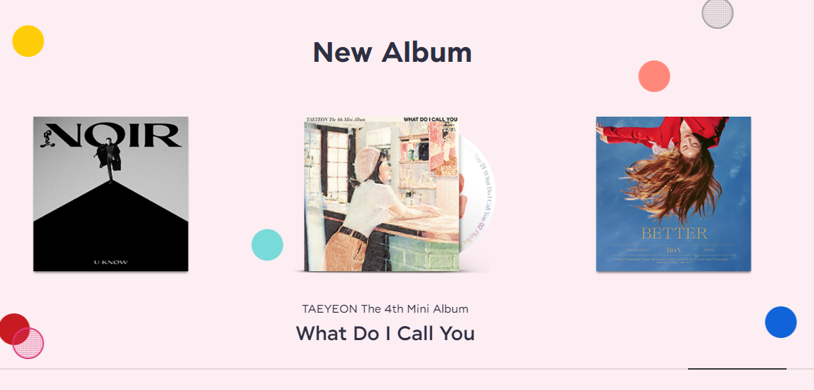
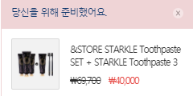

기타 보완점
아이콘의 심미성을 위해 TEXT를 제외했는데, 검색/ 쇼핑바구니 처럼
알아보기 쉬운 항목도 있는 반면
맨 오른쪽의 Collection 탭의 경우
어떤 의미인지 직관적으로 알기 어렵고
실제 기능도 전체 게시물을 모아둔 것에 불과함
일정 시간마다 각 탭에서
슬라이드가 있는 항목들이 변경되는데
간격이 약 2초 정도밖에 되지 않아
클릭을 하려던 차에 항목이 바뀌는 경우도 잦고 시각적 안정감이 떨어짐.
하단에 표시되는 광고의 상품이
좋아하는 Celeb이나
고객정보에 따라 달라지지 않고
일정한 광고만 계속 출력이 됨.
Notes:
사스타일 가이드의 5가지 항목을 비교해볼 것
(색상, 폰트, 아이콘, 레이아웃, 이미지, 기능적 차이 등)
<기준은 크롬>
오페라의 경우, 기존의 사이드 바가 왼쪽에 배치되어 있어 페이지가 전체적으로 오른쪽으로 조금 밀리는 모습이 있다.
사이바를 해제했을 경우에도 크롬에 비해 페이지가 약간 오른쪽 위로 치우쳐있는 모습이다.
크롬 엣지 오페라 파이어폭스 사파리
사파리는 구글과 비교했을 경우, 글자가 모두 볼드체로 출력이 되고, 상단 바 때문에 사이트가 아래로 밀린다.
배너, 아이콘, 레이아웃 자체가 크롬보다 크기가 더 크게 나타남.
사진 옆에 나타나는 글자가 크롬에는 사진 바로 옆 세로로 출력이 되어 있는데, 사파리는 스타일이 깨져 가로로 출력되고 사진에 겹치게 나옴.
이미지에 포커스를 올렸을 때, 이미지 위에 관련 텍스트가 출력이 되긴 하지만 아주 제한적인 부분에서만 포커스가 되고, 글자의 위치도 이미지 바깥에 겹치게 나타남.
Recommended 부분은 아예 출력 X
파이어 폭스는 크롬과 비슷하지만, 페이지의 시작 부분이 크롬보다 조금 하단에서 시작이 된다.
장바구니의 이미지가 깨져 엑스박스 형태로 나타나지만, 클릭시 기능은 됨.
엣지는 크롬과 동일. 애니메이션 작동, 기능도 동일함

Slide 33
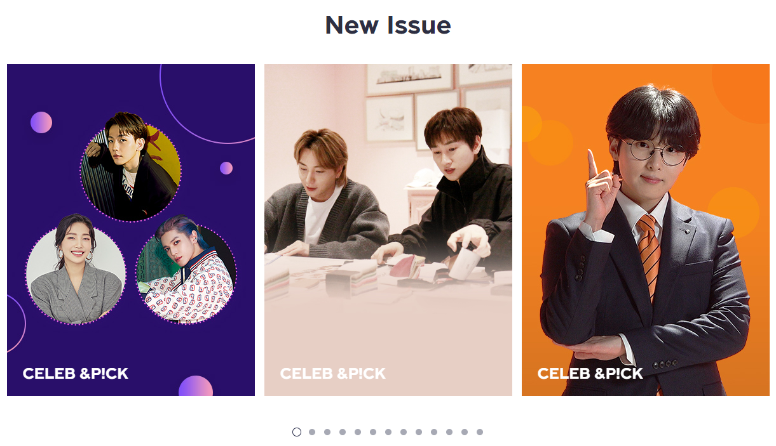

기타 보완점
상단 메뉴 중 &p!ck이
어떤 카테고리인지 가늠하기 어려움.
(Celeb들의 이름을 걸고 광고하는 상품)
메인 화면의 영역 중 New Issue 영역은
&P!CK 탭의 게시글을 날짜 순서대로 나열한 것으로
별도의 탭을 분리할 필요가 없어 보임.
또 New Issue라는 레이블링이 어울리지 않고
이미지에 대한 설명이 부족해
어떤 내용인지 이해하기 어려움
Notes:
사스타일 가이드의 5가지 항목을 비교해볼 것
(색상, 폰트, 아이콘, 레이아웃, 이미지, 기능적 차이 등)
<기준은 크롬>
오페라의 경우, 기존의 사이드 바가 왼쪽에 배치되어 있어 페이지가 전체적으로 오른쪽으로 조금 밀리는 모습이 있다.
사이바를 해제했을 경우에도 크롬에 비해 페이지가 약간 오른쪽 위로 치우쳐있는 모습이다.
크롬 엣지 오페라 파이어폭스 사파리
사파리는 구글과 비교했을 경우, 글자가 모두 볼드체로 출력이 되고, 상단 바 때문에 사이트가 아래로 밀린다.
배너, 아이콘, 레이아웃 자체가 크롬보다 크기가 더 크게 나타남.
사진 옆에 나타나는 글자가 크롬에는 사진 바로 옆 세로로 출력이 되어 있는데, 사파리는 스타일이 깨져 가로로 출력되고 사진에 겹치게 나옴.
이미지에 포커스를 올렸을 때, 이미지 위에 관련 텍스트가 출력이 되긴 하지만 아주 제한적인 부분에서만 포커스가 되고, 글자의 위치도 이미지 바깥에 겹치게 나타남.
Recommended 부분은 아예 출력 X
파이어 폭스는 크롬과 비슷하지만, 페이지의 시작 부분이 크롬보다 조금 하단에서 시작이 된다.
장바구니의 이미지가 깨져 엑스박스 형태로 나타나지만, 클릭시 기능은 됨.
엣지는 크롬과 동일. 애니메이션 작동, 기능도 동일함

Slide 34
Thanks!

